Slide 1
BÁO CÁO ĐỐI THỦ · NGÀNH CHỨNG KHOÁN
Đối thủ quảng cáo:
kênh nào, nội dung gì?
Top 10 và 15 công ty ngoài Top 10 · Facebook Ads và Google Ads · Snapshot 29/10/2026
25
844
1569
15
công ty theo dõi
quảng cáo Facebook Ads
quảng cáo Google Ads
video phân tích
Quảng cáo đối thủ chứng khoán · Snapshot 29/10/2026
1

Slide 2
TÓM TẮT
Ba điều cần biết
01
02
03
Top 10 dùng cả Facebook Ads lẫn Google Ads.
Đối thủ dồn vào đáy phễu: cài app, mở tài khoản.
Mỗi tầng phễu một kiểu nội dung.
7/10 công ty Top 10 chạy Facebook Ads, 8/10 có Google Ads (4 còn chạy gần 29/10). Riêng video kéo cài app trên Google chỉ SSI và Vietcap còn chạy.
79% mẫu Facebook Ads của Top 10 nhắm chuyển đổi; Google Ads (app) bản chất là kéo cài app. Đầu và giữa phễu ít bên Top 10 đầu tư.
Ưu đãi (quà, phí, margin) cho đáy phễu; tính năng sản phẩm cho giữa phễu; kiến thức, giải thưởng cho đầu phễu.
Quảng cáo đối thủ chứng khoán · Snapshot 29/10/2026
2

Slide 3
BẤM VÀO TỪNG DÒNG ĐỂ TỚI SLIDE
Mục lục
CÁC PHẦN
HỒ SƠ TOP 10
NGOÀI TOP 10 — THAM KHẢO
Bức tranh chung
4
VPS
16
LPS
31
Phễu: đối thủ đánh vào đâu?
12
SSI
18
Shinhan / SSV
33
Hồ sơ Top 10
15
Vietcap
20
ABS
35
HSC
21
DNSE
37
Ngoài Top 10 — đáng tham khảo
30
MBS
23
KBSV
39
Thư viện video
43
VNDirect
24
HD Securities
41
Từ quảng cáo đến trang đích
59
KIS
26
Bảng 9 công ty còn lại
42
Kết luận
62
VPBankS
28
Nguồn và giới hạn
63
Không có quảng cáo trong phạm vi, bỏ qua phân tích: TCBS, Mirae Asset.
Quảng cáo đối thủ chứng khoán · Snapshot 29/10/2026
3

Slide 4
01
Bức tranh chung
Hai kênh Facebook Ads và Google Ads: ai chạy, định dạng, nội dung, điểm đến, quy mô. Top 10 xếp theo thứ hạng; ngoài Top 10 để tham khảo.
Quảng cáo đối thủ chứng khoán · Snapshot 29/10/2026
← Mục lục
4

Slide 5
CÁCH ĐỌC
Hai kênh quảng cáo trong báo cáo
Facebook Ads
Google Ads
Quảng cáo trả tiền trên Facebook, Instagram, Messenger.
Quảng cáo trả tiền trên Google, 4 dạng: Search (chữ khi người dùng tìm kiếm), ảnh hiển thị trên web/app, video YouTube, và video kéo cài app (nhãn Google Play, gọi là Google Ads (app)).
THẤY ĐƯỢC
THẤY ĐƯỢC
Meta Ad Library: nội dung, định dạng, nút CTA, link đích, ngày chạy.
Google Ads Transparency Center: ảnh chụp mẫu, định dạng, nơi hiển thị, ngày hiển thị đầu/cuối.
KHÔNG THẤY
KHÔNG THẤY
Không có ngân sách, lượt hiển thị, chuyển đổi.
Không có link đích, từ khóa, ngân sách, chuyển đổi.
Biểu đồ định dạng, nội dung, điểm đến và quy mô chỉ dùng Facebook Ads.
Quảng cáo đối thủ chứng khoán · Snapshot 29/10/2026
← Mục lục
5

Slide 6
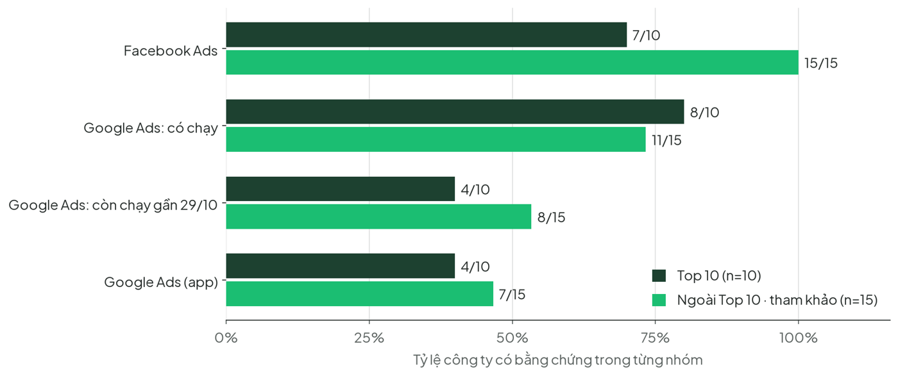
HAI KÊNH
Ai đang chạy Facebook Ads, ai chạy Google Ads?
ĐIỂM CHÍNH
Top 10: 7/10 chạy Facebook Ads, 8/10 có Google Ads (4 còn chạy). Video kéo cài app trên Google: chỉ SSI và Vietcap còn chạy.
Quảng cáo đối thủ chứng khoán · Snapshot 29/10/2026
← Mục lục
6

Slide 7
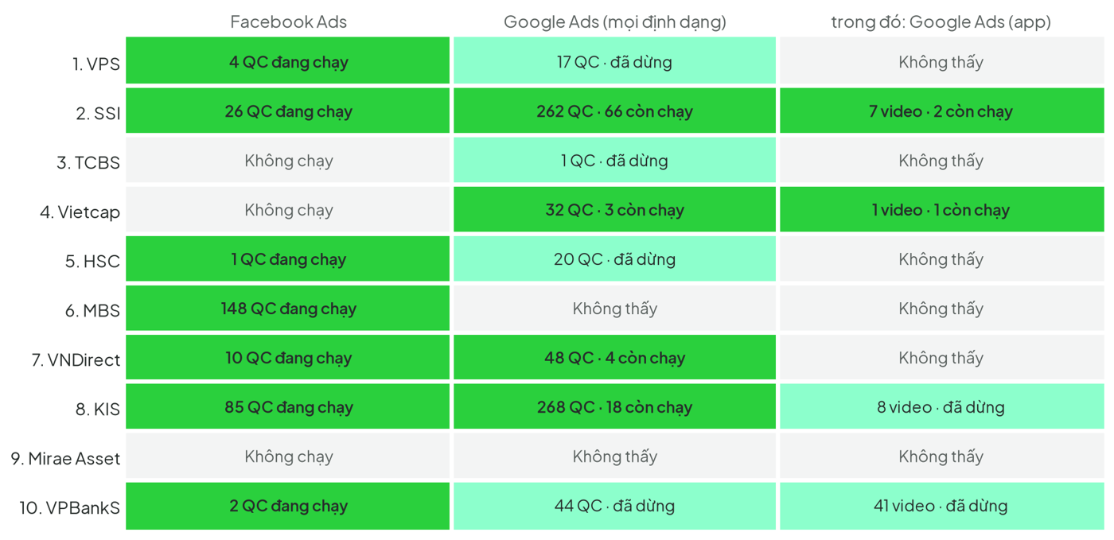
HAI KÊNH
Top 10 theo thứ hạng: từng công ty trên hai kênh
ĐIỂM CHÍNH
Xanh đậm = còn chạy gần 29/10. MBS và Mirae Asset chưa có tài khoản Google trong nguồn.
Quảng cáo đối thủ chứng khoán · Snapshot 29/10/2026
← Mục lục
7

Slide 8
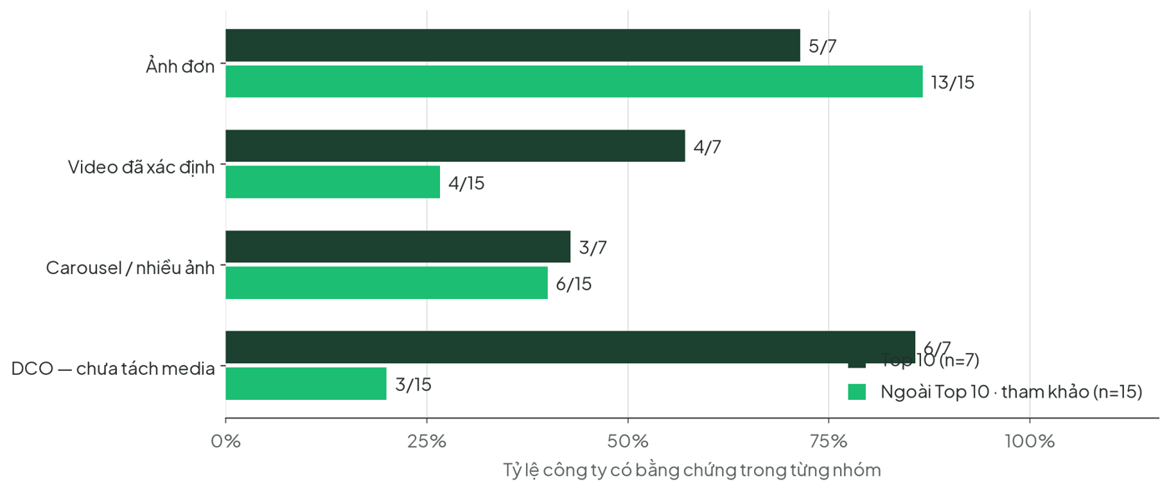
FACEBOOK ADS · ĐỊNH DẠNG
Ảnh, video và nội dung động cùng xuất hiện
ĐIỂM CHÍNH
Chỉ Facebook Ads. DCO tách riêng vì chưa xác nhận ảnh hay video. Mẫu số: 7 công ty Top 10 và 15 ngoài Top 10.
Quảng cáo đối thủ chứng khoán · Snapshot 29/10/2026
← Mục lục
8

Slide 9
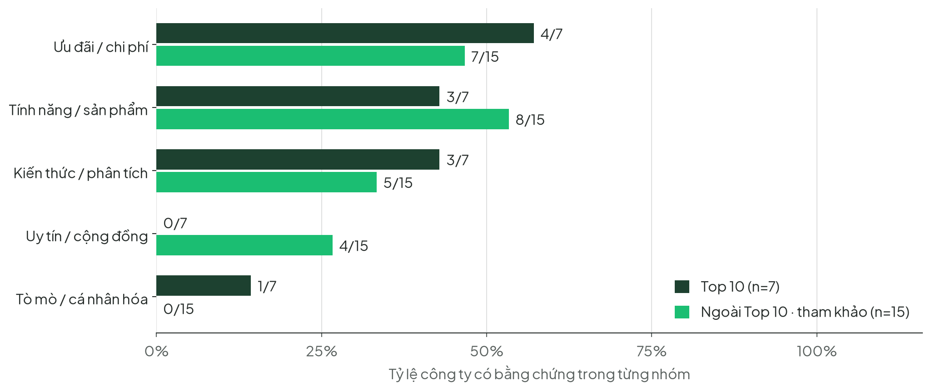
FACEBOOK ADS · NỘI DUNG
Ba góc nội dung: ưu đãi, tính năng, kiến thức
ĐIỂM CHÍNH
Đếm công ty có nội dung đại diện đã đối chiếu: mức hiện diện tối thiểu, không phải tỷ trọng hay hiệu quả.
Quảng cáo đối thủ chứng khoán · Snapshot 29/10/2026
← Mục lục
9

Slide 10
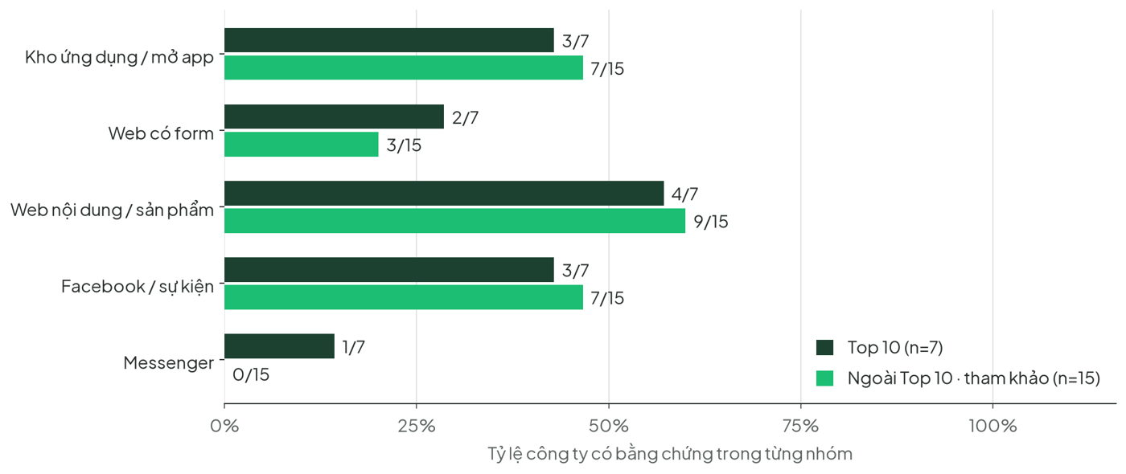
FACEBOOK ADS · ĐIỂM ĐẾN
Điểm đến: app, web sản phẩm và các bước trung gian
ĐIỂM CHÍNH
Đọc trọn chuỗi nội dung → nút CTA → điểm đến. Google Ads không công bố link đích.
Quảng cáo đối thủ chứng khoán · Snapshot 29/10/2026
← Mục lục
10

Slide 11
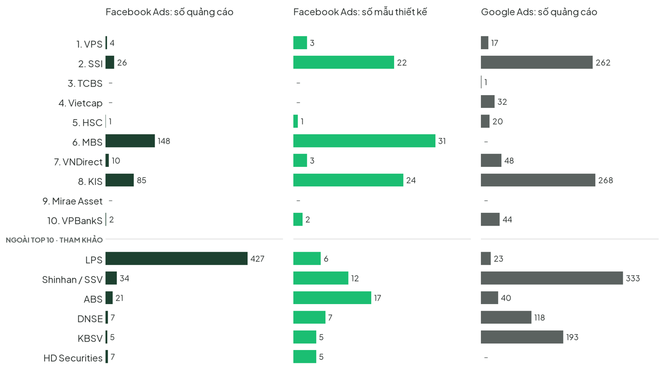
QUY MÔ · HAI KÊNH
Nhiều quảng cáo chưa chắc nhiều mẫu thiết kế
ĐIỂM CHÍNH
Top 10 theo thứ hạng. MBS: 148 QC / 31 mẫu. KIS, SSI nhiều Google Ads nhất (gồm cả mẫu đã dừng). Ngoài Top 10, LPS: 427 QC chỉ 6 mẫu.
Quảng cáo đối thủ chứng khoán · Snapshot 29/10/2026
← Mục lục
11

Slide 12
02
Phễu: đối thủ đánh vào đâu?
79% mẫu Facebook Ads của Top 10 nhắm đáy phễu (cài app, mở tài khoản). Ai đang chiếm đầu và giữa phễu.
Quảng cáo đối thủ chứng khoán · Snapshot 29/10/2026
← Mục lục
12

Slide 13
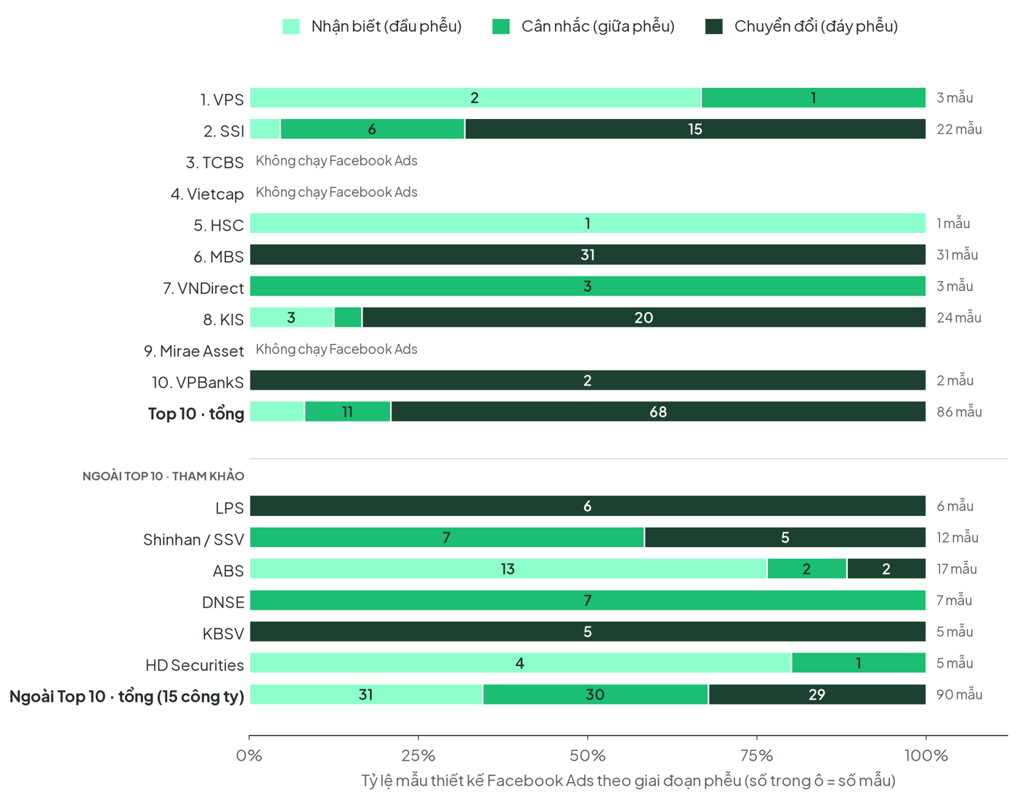
PHỄU · FACEBOOK ADS THEO MẪU THIẾT KẾ
Đối thủ dồn vào đáy phễu: cài app, mở tài khoản
ĐIỂM CHÍNH
Top 10: 79% mẫu Facebook Ads nhắm chuyển đổi. Ngoài Top 10: 32%.
Google Ads (app): cả 195 video đều kéo cài app, tức đáy phễu.
Giai đoạn suy ra từ nút CTA và trang đích thật; thư viện quảng cáo không công bố mục tiêu chiến dịch.
Quảng cáo đối thủ chứng khoán · Snapshot 29/10/2026
← Mục lục
13

Slide 14
PHỄU · CÁCH LÀM
Mỗi giai đoạn: ai làm, làm thế nào
Giai đoạn
Đối thủ tập trung
Cách làm điển hình
Nhận biết
VPS, HSC, ABS, HD Securities
Video kiến thức cho người mới, giải thưởng, sự kiện. Đo bằng lượt xem, lượt thích trang.
Đầu phễu
Cân nhắc
VNDirect, Shinhan / SSV, DNSE
Demo tính năng cụ thể (DTRADE, API/MCP, VinaStalk), dẫn về trang sản phẩm. Chứng minh app tốt hơn thay vì tặng quà.
Giữa phễu
Chuyển đổi
SSI, MBS, KIS, VPBankS, LPS, KBSV
Quà cổ phiếu, miễn phí, margin + nút Cài đặt ngay, link App Store/Google Play. Google Ads (app) cũng ở đây.
Đáy phễu
HÀM Ý
Đáy phễu đông nhất: phải hơn về mức ưu đãi hoặc độ rõ ràng. Đầu và giữa phễu ít đối thủ Top 10 đầu tư: cơ hội để người dùng biết thương hiệu trước khi họ so ưu đãi.
Quảng cáo đối thủ chứng khoán · Snapshot 29/10/2026
← Mục lục
14

Slide 15
03
Hồ sơ Top 10
8 công ty có quảng cáo, mỗi hồ sơ gồm cả Facebook Ads và Google Ads. Bỏ qua TCBS và Mirae Asset: không chạy Facebook Ads, không có Google Ads còn chạy.
Quảng cáo đối thủ chứng khoán · Snapshot 29/10/2026
← Mục lục
15

Slide 16
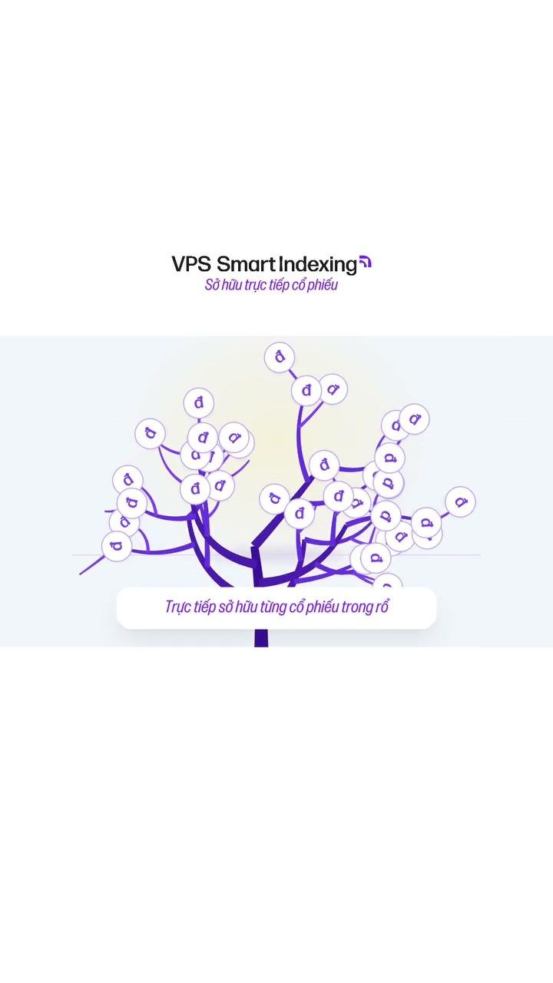

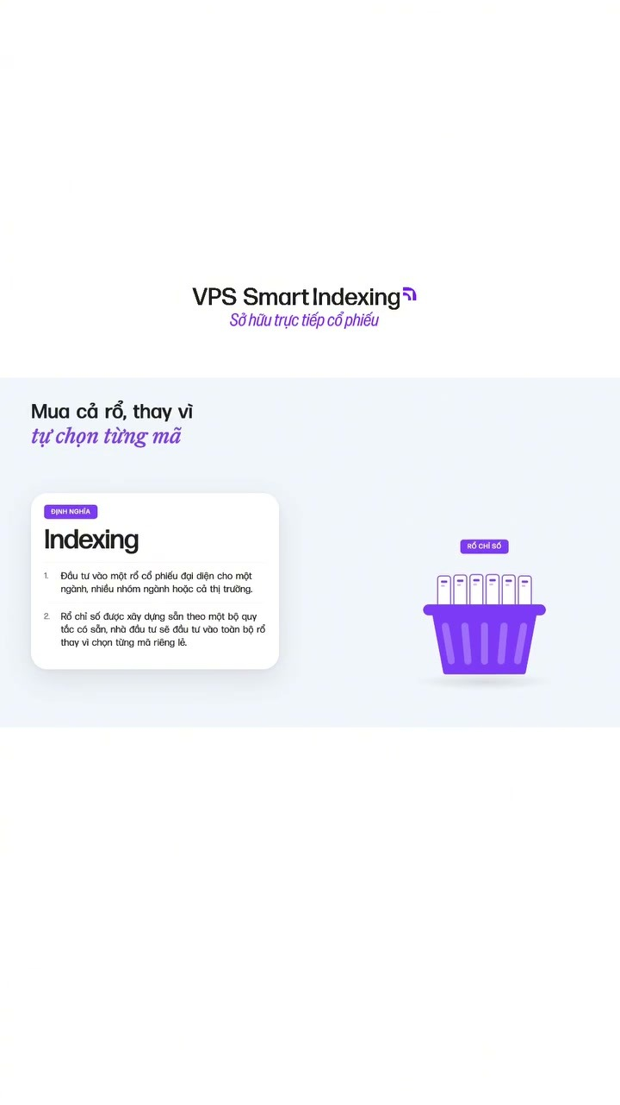
TOP 10 · VPS · FACEBOOK ADS
VPS | Giáo dục trước, tạo nhu cầu tìm hiểu sau
Facebook Ads: 4 quảng cáo · 3 mẫu thiết kế · định dạng: Video: 2, Ảnh đơn: 1, Dynamic (DCO): 1
CÁCH TRIỂN KHAI
Dùng series Direct Indexing để giải thích khái niệm và lợi ích tích sản dài hạn; bổ sung quảng cáo webinar. Cách tiếp cận quan sát được thiên về kiến thức và xây dựng niềm tin.
Mẫu 1 · Video · Nhận biết
Mẫu 2 · Ảnh đơn · Cân nhắc
Mẫu 3 · Video · Nhận biết
Direct Indexing không chỉ giúp bạn đi theo đà tăng trưởng chung của thị trường, mà còn mang lại một số lợi thế riêng cho người tích sản dài hạn. Cùng…
NĂM 2027, GỬI TIẾT KIỆM THÔI ĐÃ ĐỦ?! Gửi tiết kiệm để bảo toàn tiền tích lũy là lựa chọn quen thuộc nhưng nếu mục tiêu của bạn không chỉ là giữ tiền,…
Direct Indexing là gì mà đang trở thành một lựa chọn được nhiều nhà đầu tư quan tâm? Cùng VPS tìm hiểu định nghĩa dễ hiểu nhất về hình thức đầu tư…
PHỄU FACEBOOK ADS (SỐ MẪU)
Nhận biết 2 · Cân nhắc 1 · Chuyển đổi 0. Điểm đến chính: chưa có URL đích xác minh.
Xem quảng cáo gốc →
Xem quảng cáo gốc →
Xem quảng cáo gốc →
Quảng cáo đối thủ chứng khoán · Snapshot 29/10/2026
← Mục lục
16

Slide 17
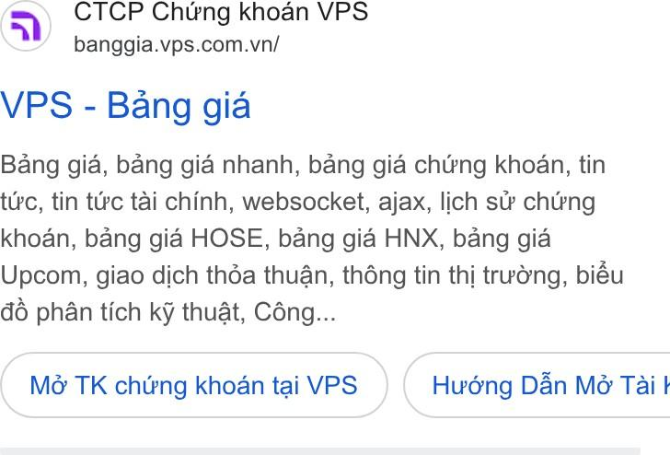
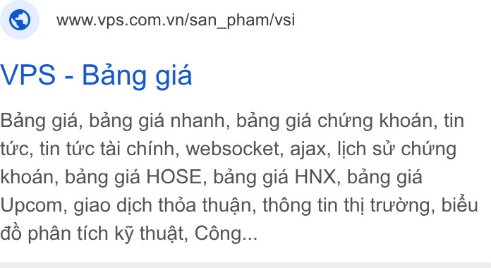
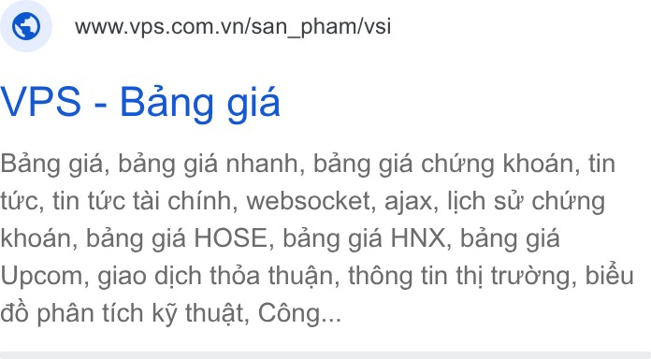
TOP 10 · VPS · GOOGLE ADS
VPS | Google Ads
Google Ads: 17 quảng cáo · 0 còn chạy · Search (chữ) 13 · Video YouTube 4
GOOGLE ADS LÀM GÌ
Không có video kéo cài app; dùng Search, ảnh hiển thị hoặc YouTube.
Mẫu 1 · Search (chữ)
Mẫu 2 · Search (chữ)
Mẫu 3 · Search (chữ)
Hiển thị trên Search, Shopping; 25 ngày có hiển thị, đã dừng.
Hiển thị trên Search, Shopping; 25 ngày có hiển thị, đã dừng.
Hiển thị trên Search, Shopping; 25 ngày có hiển thị, đã dừng.
PHỄU (ƯỚC TÍNH THEO ĐỊNH DẠNG)
29/09/2026 → 23/10/2026
28/09/2026 → 23/10/2026
28/09/2026 → 23/10/2026
0 video kéo cài app = đáy phễu. Search: giữa → đáy. Ảnh: đầu → giữa. YouTube: đầu phễu.
Phễu: giữa → đáy phễu
Phễu: giữa → đáy phễu
Phễu: giữa → đáy phễu
Xem trên Google →
Xem trên Google →
Xem trên Google →
Quảng cáo đối thủ chứng khoán · Snapshot 29/10/2026
← Mục lục
17

Slide 18



TOP 10 · SSI · FACEBOOK ADS
SSI | Ưu đãi mở tài khoản, có cả lối vào app và web
Facebook Ads: 26 quảng cáo · 22 mẫu thiết kế · định dạng: Dynamic (DCO): 14, Carousel: 6, Video: 4, Ảnh đơn: 2
CÁCH TRIỂN KHAI
Kết hợp quà cổ phiếu, ưu đãi và trải nghiệm số. Có quảng cáo trỏ thẳng kho ứng dụng, có quảng cáo đưa về trang mở tài khoản; vì vậy không nên gộp tất cả thành một luồng cài app.
Mẫu 1 · Video · Chuyển đổi
Mẫu 2 · Carousel · 4 card · Cân nhắc
Mẫu 3 · Video · Cân nhắc
Mở tài khoản chứng khoán SSI hôm nay — nhận ngay 2 cổ phiếu PAN miễn phí. 100% online, xác thực eKYC tích hợp VNeID. Ưu đãi kết thúc 31/05!
Bạn đã xem qua ProfitX rồi — nhưng chưa kích hoạt để nhận quà? Combo này có thời hạn: Gemini Google AI Plus – miễn phí 02 Cổ phiếu CTG Khóa học đầu…
8 câu hỏi. 2 phút. Hé lộ con người thật của bạn khi bấm lệnh. Bạn là HOLDER đá tảng, PANIC trốn chạy, hay YOLO bạo gan? 7 phong cách — chỉ 1 cái là…
PHỄU FACEBOOK ADS (SỐ MẪU)
Nhận biết 1 · Cân nhắc 6 · Chuyển đổi 15. Điểm đến chính: web có form (chưa xác nhận mục đích).
Xem quảng cáo gốc →
Xem quảng cáo gốc →
Xem quảng cáo gốc →
Quảng cáo đối thủ chứng khoán · Snapshot 29/10/2026
← Mục lục
18

Slide 19
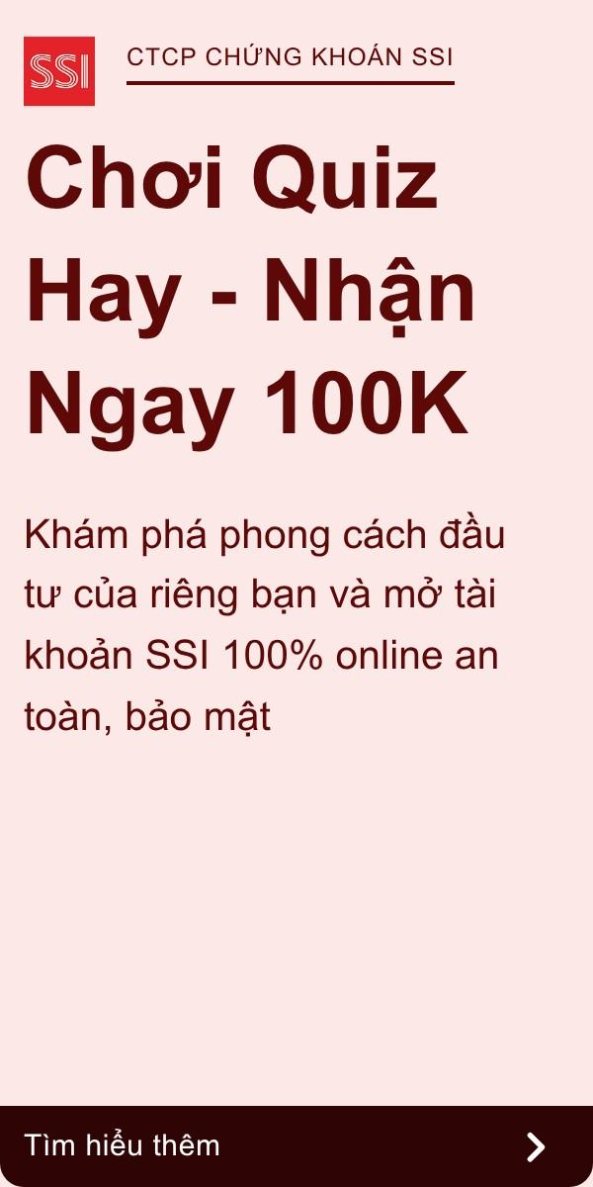
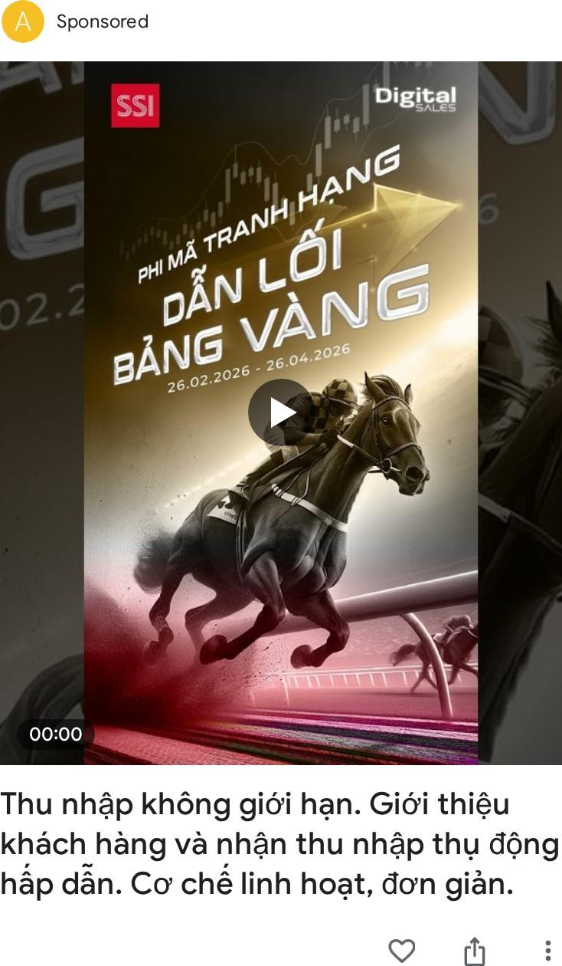
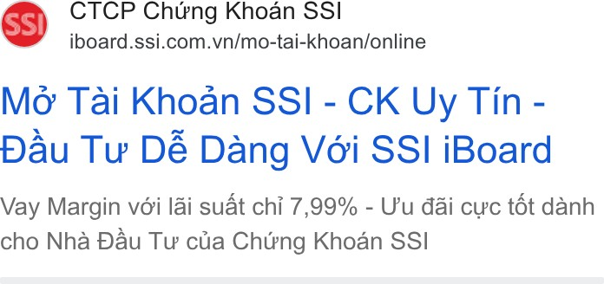
TOP 10 · SSI · GOOGLE ADS
SSI | Google Ads
Google Ads: 262 quảng cáo · 66 còn chạy · Search (chữ) 97 · Ảnh hiển thị 105 · Video YouTube 53 · Video kéo cài app 7
GOOGLE ADS LÀM GÌ
Hướng dẫn mở tài khoản và thông điệp tích sản là hai cấu trúc đáng khảo sát. Chạy lâu là tín hiệu duy trì; không xác nhận lợi nhuận hoặc hiệu quả chuyển đổi.
Mẫu 1 · Search (chữ)
Mẫu 2 · Ảnh hiển thị
Mẫu 3 · Video YouTube
Hiển thị trên Search, YouTube, Maps, Shopping; 838 ngày có hiển thị, còn chạy gần 29/10.
Hiển thị trên mạng hiển thị; 136 ngày có hiển thị, còn chạy gần 29/10.
Hiển thị trên Search; 31 ngày có hiển thị, còn chạy gần 29/10.
PHỄU (ƯỚC TÍNH THEO ĐỊNH DẠNG)
08/07/2024 → 29/10/2026
16/06/2026 → 29/10/2026
25/09/2026 → 29/10/2026
7 video kéo cài app = đáy phễu. Search: giữa → đáy. Ảnh: đầu → giữa. YouTube: đầu phễu.
Phễu: giữa → đáy phễu
Phễu: đầu → giữa phễu
Phễu: đầu phễu
Xem trên Google →
Xem trên Google →
Xem trên Google →
Quảng cáo đối thủ chứng khoán · Snapshot 29/10/2026
← Mục lục
19

Slide 20
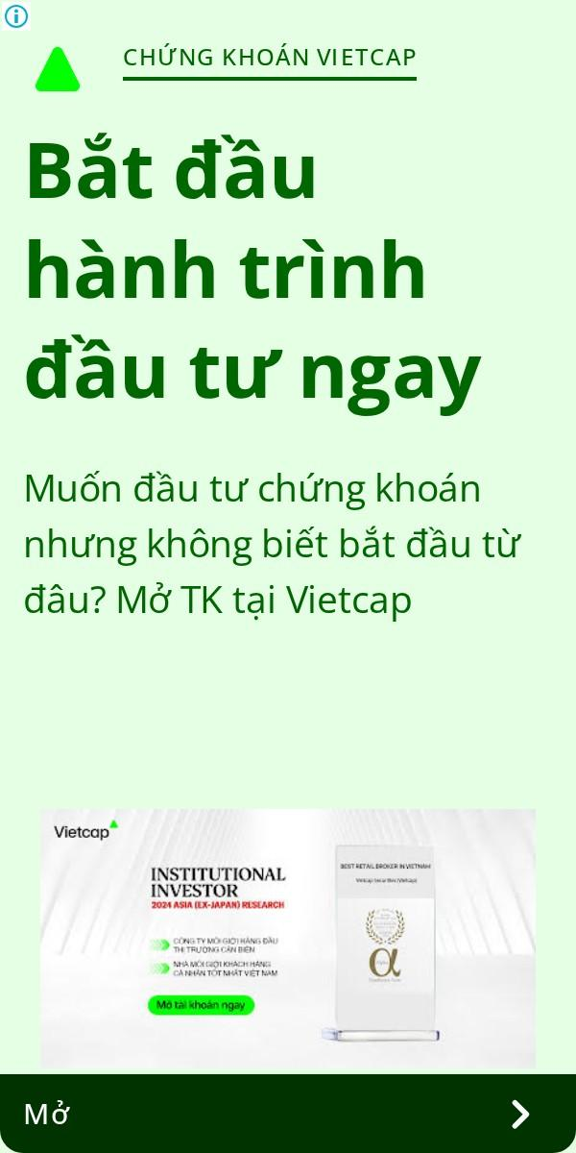

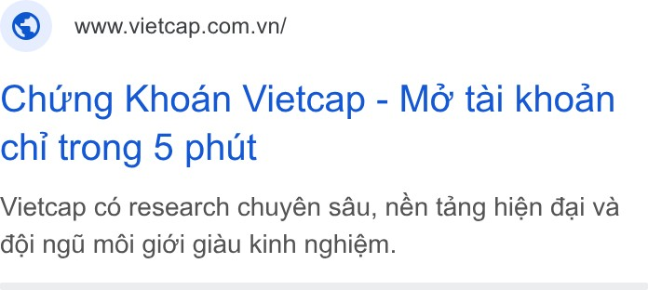
TOP 10 · VIETCAP · GOOGLE ADS
Vietcap | Chỉ chạy Google Ads, một lời mời mở tài khoản trên ba định dạng
Google Ads: 32 quảng cáo · 3 còn chạy · Search (chữ) 3 · Ảnh hiển thị 24 · Video YouTube 4 · Video kéo cài app 1
CÁCH TRIỂN KHAI
Không chạy Facebook Ads. Trên Google, Vietcap lặp lại cùng một lời mời ở ba dạng: Search “Mở tài khoản chỉ trong 5 phút”, ảnh hiển thị “Bắt đầu hành trình đầu tư ngay” và video kéo cài app dùng con số 93% nhà đầu tư hài lòng. Video Vietcap IQ ở Thư viện video là YouTube tham khảo, không thuộc nhóm kéo cài app.
Mẫu 1 · Search (chữ)
Mẫu 2 · Ảnh hiển thị
Mẫu 3 · Video kéo cài app
Hiển thị trên Search, YouTube, Shopping; 453 ngày có hiển thị, còn chạy gần 29/10.
Hiển thị trên mạng hiển thị; 8 ngày có hiển thị, đã dừng.
Hiển thị trên Search, YouTube, Google Play; 386 ngày có hiển thị, còn chạy gần 29/10.
12/03/2025 → 27/10/2026
02/06/2026 → 08/06/2026
06/08/2025 → 28/10/2026
PHỄU (ƯỚC TÍNH THEO ĐỊNH DẠNG)
Phễu: giữa → đáy phễu
Phễu: đầu → giữa phễu
Phễu: đáy phễu
1 video kéo cài app = đáy phễu. Search: giữa → đáy. Ảnh: đầu → giữa. YouTube: đầu phễu.
Xem trên Google →
Xem trên Google →
Xem trên Google →
Quảng cáo đối thủ chứng khoán · Snapshot 29/10/2026
← Mục lục
20

Slide 21

TOP 10 · HSC · FACEBOOK ADS
HSC | Dùng sự kiện để kéo sự quan tâm đến phân tích doanh nghiệp
Facebook Ads: 1 quảng cáo · 1 mẫu thiết kế · định dạng: Sự kiện: 1
CÁCH TRIỂN KHAI
Quảng cáo Facebook giới thiệu buổi phân tích IDC cùng chuyên gia và đại diện doanh nghiệp; nút đích là sự kiện Facebook, còn nội dung có nhắc đăng ký Zoom.
Mẫu 1 · Sự kiện · Nhận biết
Cùng Chuyên gia HSC và Đại diện IDICO phân tích bức tranh vĩ mô, năng lực hạ tầng và kế hoạch kinh doanh giai đoạn 2026–2027 của IDC. • Thời gian:…
PHỄU FACEBOOK ADS (SỐ MẪU)
Nhận biết 1 · Cân nhắc 0 · Chuyển đổi 0. Điểm đến chính: facebook / sự kiện.
Xem quảng cáo gốc →
Quảng cáo đối thủ chứng khoán · Snapshot 29/10/2026
← Mục lục
21

Slide 22
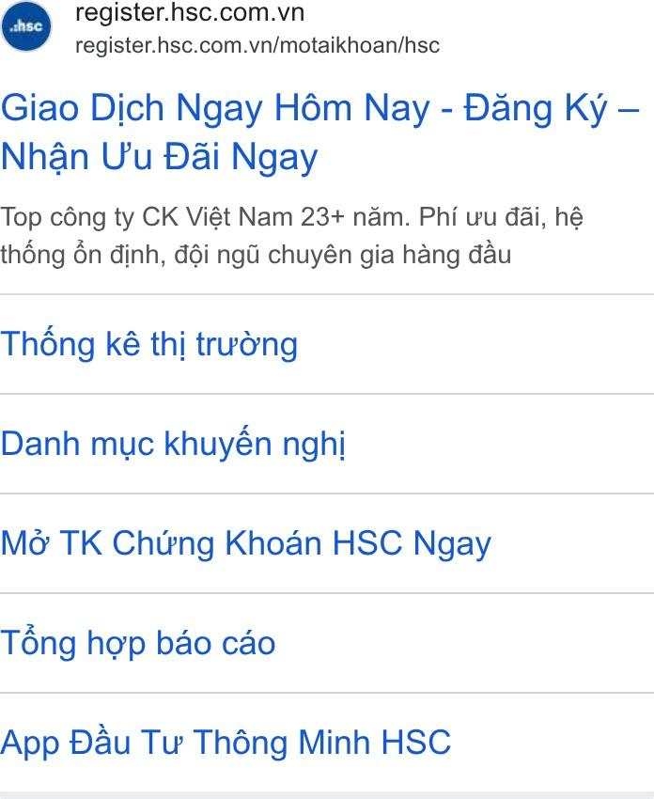
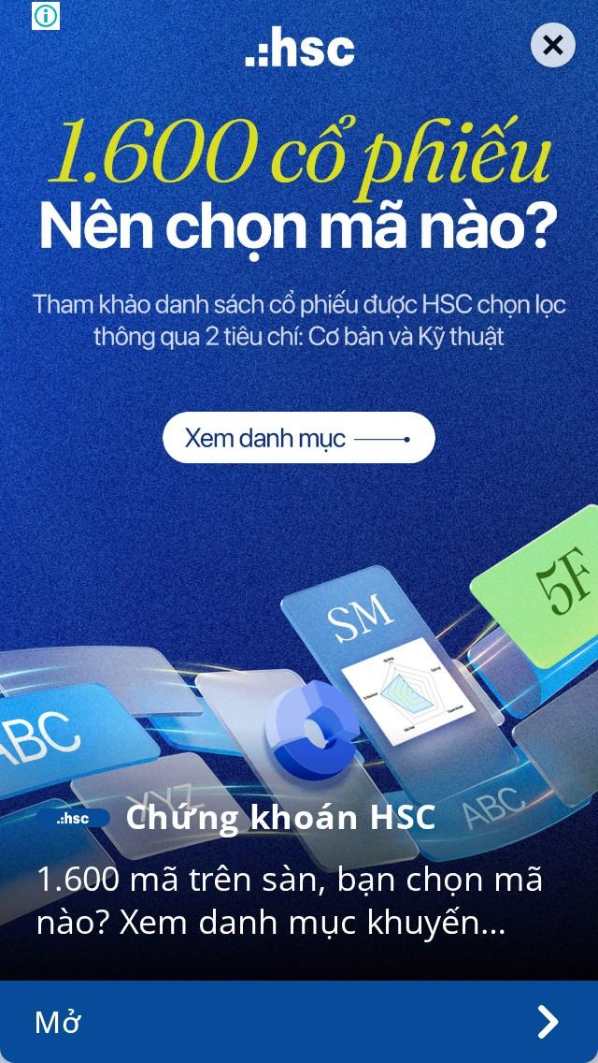
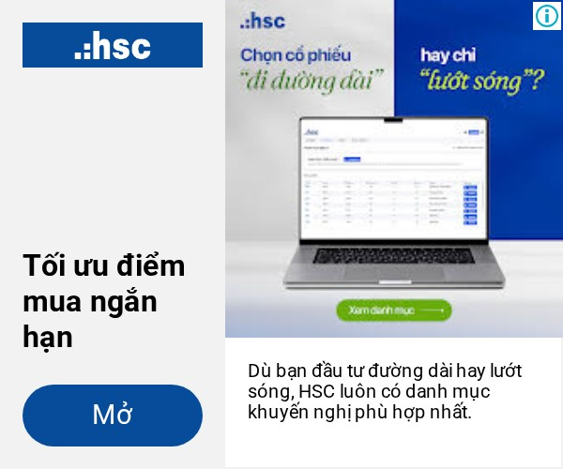
TOP 10 · HSC · GOOGLE ADS
HSC | Google Ads
Google Ads: 20 quảng cáo · 0 còn chạy · Search (chữ) 3 · Ảnh hiển thị 6 · Video YouTube 11
GOOGLE ADS LÀM GÌ
Không có video kéo cài app; dùng Search, ảnh hiển thị hoặc YouTube.
Mẫu 1 · Search (chữ)
Mẫu 2 · Ảnh hiển thị
Mẫu 3 · Ảnh hiển thị
Hiển thị trên Search, Maps, Shopping; 27 ngày có hiển thị, đã dừng.
Hiển thị trên YouTube; 6 ngày có hiển thị, đã dừng.
Hiển thị trên mạng hiển thị; 6 ngày có hiển thị, đã dừng.
PHỄU (ƯỚC TÍNH THEO ĐỊNH DẠNG)
13/03/2026 → 20/04/2026
13/05/2026 → 19/05/2026
13/05/2026 → 19/05/2026
0 video kéo cài app = đáy phễu. Search: giữa → đáy. Ảnh: đầu → giữa. YouTube: đầu phễu.
Phễu: giữa → đáy phễu
Phễu: đầu → giữa phễu
Phễu: đầu → giữa phễu
Xem trên Google →
Xem trên Google →
Xem trên Google →
Quảng cáo đối thủ chứng khoán · Snapshot 29/10/2026
← Mục lục
22

Slide 23
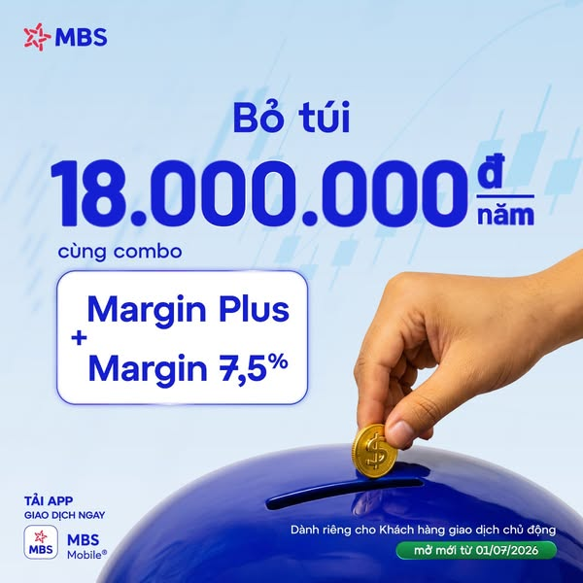


TOP 10 · MBS · FACEBOOK ADS
MBS | Nội dung đa dạng, điểm đến nhất quán về app
Facebook Ads: 148 quảng cáo · 31 mẫu thiết kế · định dạng: Ảnh đơn: 86, Video: 56, Dynamic (DCO): 6
CÁCH TRIỂN KHAI
Dùng ưu đãi phí, margin và quà cho hành vi mở tài khoản/nạp tiền; song song là video chuyên viên chia sẻ kiến thức rồi giới thiệu ưu đãi. Toàn bộ URL đích đã phân loại dẫn tới kho ứng dụng hoặc mở app.
Mẫu 1 · Ảnh đơn · Chuyển đổi
Mẫu 2 · Video · Chuyển đổi
Mẫu 3 · Video · Chuyển đổi
TIẾT KIỆM 18 TRIỆU ĐỒNG/ NĂM BẰNG CÁCH NÀO? Combo đặc quyền: MARGIN PLUS + MARGIN 7.5% Đặc quyền có 1-0-2 dành riêng cho Khách hàng mở mới đến hết…
KIẾN THỨC DÀNH CHO F0 BREAKOUT LÀ GÌ? ĐIỂM BỨT PHÁ HAY TÍN HIỆU CẦN XÁC NHẬN? Một cổ phiếu vượt qua vùng kháng cự chưa chắc đã là Breakout đáng để…
CHỚP THỜI CƠ, NHẬN NGAY CỔ PHIẾU! Nhận ngay Welcome Gift đến từ MBS với combo cổ phiếu miễn phí Trở thành cổ đông của những doanh nghiệp tiềm lực…
PHỄU FACEBOOK ADS (SỐ MẪU)
Nhận biết 0 · Cân nhắc 0 · Chuyển đổi 31. Điểm đến chính: kho ứng dụng / mở app.
Xem quảng cáo gốc →
Xem quảng cáo gốc →
Xem quảng cáo gốc →
Quảng cáo đối thủ chứng khoán · Snapshot 29/10/2026
← Mục lục
23

Slide 24



TOP 10 · VNDIRECT · FACEBOOK ADS
VNDirect | Lấy tính năng DTRADE làm lý do trải nghiệm
Facebook Ads: 10 quảng cáo · 3 mẫu thiết kế · định dạng: Carousel: 4, Dynamic (DCO): 4, Nhiều ảnh: 2
CÁCH TRIỂN KHAI
Giới thiệu không gian giao dịch có thể tùy biến, đặt lệnh một chạm và thao tác trên cùng màn hình. Carousel/nhiều ảnh phù hợp để trình bày nhiều góc của sản phẩm; điểm đến là website DTRADE.
Mẫu 1 · Carousel · 4 card · Cân nhắc
Mẫu 2 · DCO · 2 card · Cân nhắc
Mẫu 3 · Nhiều ảnh · Cân nhắc
DTRADE CHÍNH THỨC RA MẮT – The New Era: Sáng tạo giao diện đầu tư không giới hạn Mỗi Nhà đầu tư có một cách riêng để quan sát thị trường, phân tích…
GIAO DỊCH MỘT CHẠM, BẮT KỊP TỪNG NHỊP THỊ TRƯỜNG Nếu bạn giao dịch nhiều lần trong phiên, chắc hẳn đã từng lỡ một nhịp giá chỉ vì mải chuyển qua lại…
TỪ MÀN HÌNH TRỐNG ĐẾN KHÔNG GIAN GIAO DỊCH CỦA RIÊNG BẠN Biểu đồ nến nên đặt bên trái hay giữa màn hình? Sổ lệnh luôn phải trong tầm mắt của bạn, hay…
PHỄU FACEBOOK ADS (SỐ MẪU)
Nhận biết 0 · Cân nhắc 3 · Chuyển đổi 0. Điểm đến chính: web nội dung / sản phẩm / sự kiện.
Xem quảng cáo gốc →
Xem quảng cáo gốc →
Xem quảng cáo gốc →
Quảng cáo đối thủ chứng khoán · Snapshot 29/10/2026
← Mục lục
24

Slide 25
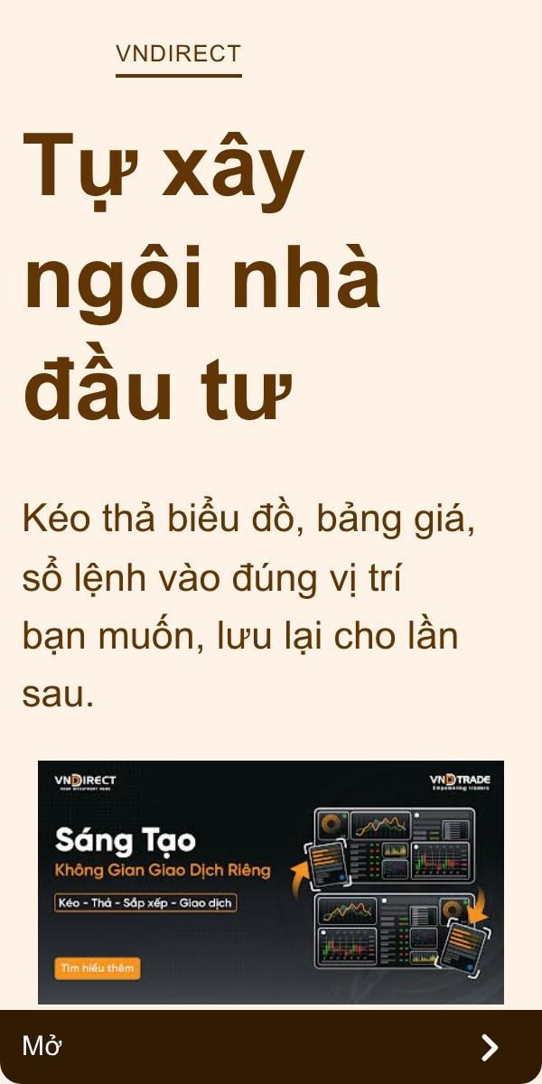
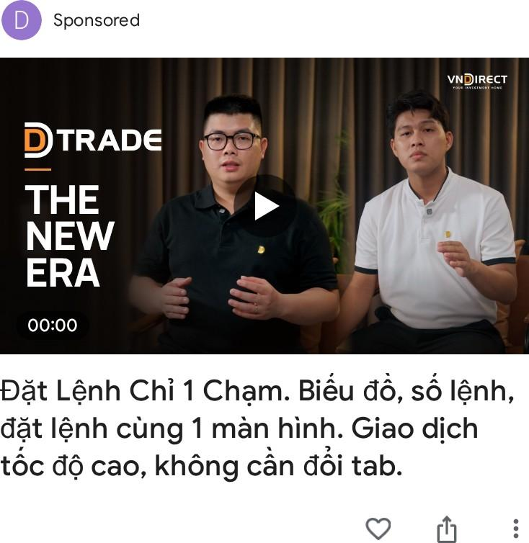
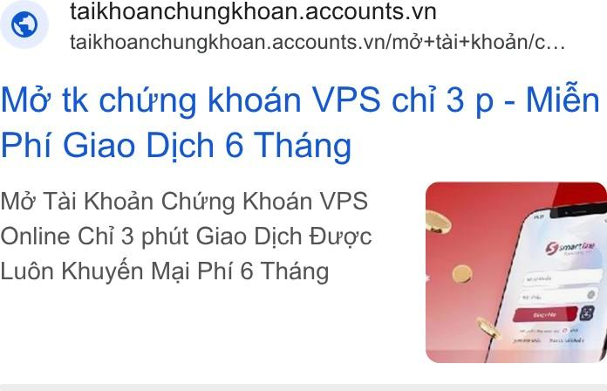
TOP 10 · VNDIRECT · GOOGLE ADS
VNDirect | Google Ads
Google Ads: 48 quảng cáo · 4 còn chạy · Search (chữ) 21 · Ảnh hiển thị 12 · Video YouTube 15
GOOGLE ADS LÀM GÌ
Không có video kéo cài app; dùng Search, ảnh hiển thị hoặc YouTube.
Mẫu 1 · Search (chữ)
Mẫu 2 · Ảnh hiển thị
Mẫu 3 · Video YouTube
Hiển thị trên Search, Shopping; 1329 ngày có hiển thị, đã dừng.
Hiển thị trên mạng hiển thị; 3 ngày có hiển thị, còn chạy gần 29/10.
Hiển thị trên Search; 7 ngày có hiển thị, đã dừng.
PHỄU (ƯỚC TÍNH THEO ĐỊNH DẠNG)
13/08/2022 → 23/10/2026
27/10/2026 → 29/10/2026
07/10/2026 → 13/10/2026
0 video kéo cài app = đáy phễu. Search: giữa → đáy. Ảnh: đầu → giữa. YouTube: đầu phễu.
Phễu: giữa → đáy phễu
Phễu: đầu → giữa phễu
Phễu: đầu phễu
Xem trên Google →
Xem trên Google →
Xem trên Google →
Quảng cáo đối thủ chứng khoán · Snapshot 29/10/2026
← Mục lục
25

Slide 26



TOP 10 · KIS · FACEBOOK ADS
KIS | Mở tài khoản và giới thiệu bạn bè bằng ưu đãi
Facebook Ads: 85 quảng cáo · 24 mẫu thiết kế · định dạng: Dynamic (DCO): 76, Video: 3, Carousel: 3, Ảnh đơn: 3
CÁCH TRIỂN KHAI
Caption tập trung vào quà mở tài khoản, cổ phiếu và thưởng giới thiệu iKIS. Phần lớn mẫu dẫn về trang chương trình, một phần dùng Messenger. DCO chiếm nhiều bản ghi nhưng chưa đủ bằng chứng gọi tất cả là cùng một video.
Mẫu 1 · DCO · 3 card · Chuyển đổi
Mẫu 2 · DCO · 3 card · Chuyển đổi
Mẫu 3 · Carousel · 4 card · Chuyển đổi
THÊM BẠN THÊM ƯU ĐÃI. Chỉ với vài thao tác giới thiệu bạn nhận 50K/lượt. Càng nhiều bạn, càng nhiều ưu đãi! Chỉ cần chạm iKIS tại:…
MỞ iKIS NHẬN 3 CỔ PDR Có quà cho hành trình trải nghiệm chứng khoán thêm phần thú vị. Tham gia “CHỨNG SĨ MÃ ĐÁO”, Nhà đầu tư nhận ngay 03 cổ phiếu…
MỜI CÀNG NHIỀU - QUÀ CÀNG MÊ CÙNG iKIS Rủ hội bạn cùng mở tài khoản iKIS, vừa bắt đầu hành trình đầu tư thật dễ dàng, vừa nhận combo ưu đãi hấp dẫn…
PHỄU FACEBOOK ADS (SỐ MẪU)
Nhận biết 3 · Cân nhắc 1 · Chuyển đổi 20. Điểm đến chính: web nội dung / sản phẩm / sự kiện.
Xem quảng cáo gốc →
Xem quảng cáo gốc →
Xem quảng cáo gốc →
Quảng cáo đối thủ chứng khoán · Snapshot 29/10/2026
← Mục lục
26

Slide 27

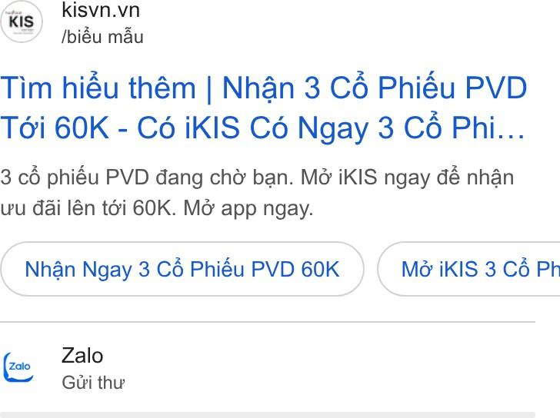
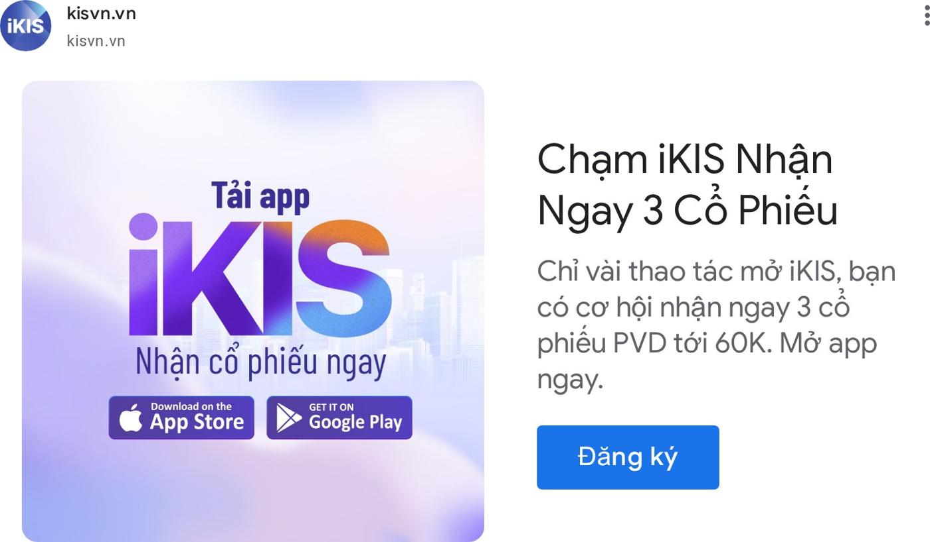
TOP 10 · KIS · GOOGLE ADS
KIS | Google Ads
Google Ads: 268 quảng cáo · 18 còn chạy · Search (chữ) 80 · Ảnh hiển thị 74 · Video YouTube 106 · Video kéo cài app 8
GOOGLE ADS LÀM GÌ
Một số video dùng template tương tự và thay thông điệp ưu đãi. Việc nhiều creative có cùng ngày hiển thị cuối chưa chứng minh nguyên nhân dừng.
Mẫu 1 · Search (chữ)
Mẫu 2 · Ảnh hiển thị
Mẫu 3 · Video YouTube
Hiển thị trên Search, YouTube, Maps; 33 ngày có hiển thị, còn chạy gần 29/10.
Hiển thị trên Search, YouTube; 36 ngày có hiển thị, còn chạy gần 29/10.
Hiển thị trên Search, YouTube, Maps; 31 ngày có hiển thị, đã dừng.
PHỄU (ƯỚC TÍNH THEO ĐỊNH DẠNG)
23/09/2026 → 28/10/2026
23/09/2026 → 29/10/2026
23/09/2026 → 22/10/2026
8 video kéo cài app = đáy phễu. Search: giữa → đáy. Ảnh: đầu → giữa. YouTube: đầu phễu.
Phễu: giữa → đáy phễu
Phễu: đầu → giữa phễu
Phễu: đầu phễu
Xem trên Google →
Xem trên Google →
Xem trên Google →
Quảng cáo đối thủ chứng khoán · Snapshot 29/10/2026
← Mục lục
27

Slide 28


TOP 10 · VPBANKS · FACEBOOK ADS
VPBankS | Chi phí giao dịch và tiền nhàn rỗi là hai góc nội dung
Facebook Ads: 2 quảng cáo · 2 mẫu thiết kế · định dạng: Dynamic (DCO): 1, Ảnh đơn: 1
CÁCH TRIỂN KHAI
Facebook giới thiệu Zero Fee và eMax trên NEO Invest. Mẫu Zero Fee có URL cuối về onboarding web; mẫu eMax có redirect Facebook chưa xác minh được điểm đến sản phẩm.
Mẫu 1 · DCO · 3 card · Chuyển đổi
Mẫu 2 · Ảnh đơn · Chuyển đổi
0 phí giao dịch – giao dịch thả ga, không lo phí! Tối ưu chi phí trên mỗi lệnh mua bán với Zero Fee từ VPBankS. Mở tài khoản và trải nghiệm ngay trên…
Thêm tới 5 TRIỆU ĐỒNG mỗi tháng với eMax Tối ưu khoản tiền chưa sử dụng với eMax trên NEO Invest, để nhận thêm tới 5 triệu đồng/tháng*. Khám phá eMax…
PHỄU FACEBOOK ADS (SỐ MẪU)
Nhận biết 0 · Cân nhắc 0 · Chuyển đổi 2. Điểm đến chính: web có form (chưa xác nhận mục đích).
Xem quảng cáo gốc →
Xem quảng cáo gốc →
Quảng cáo đối thủ chứng khoán · Snapshot 29/10/2026
← Mục lục
28

Slide 29
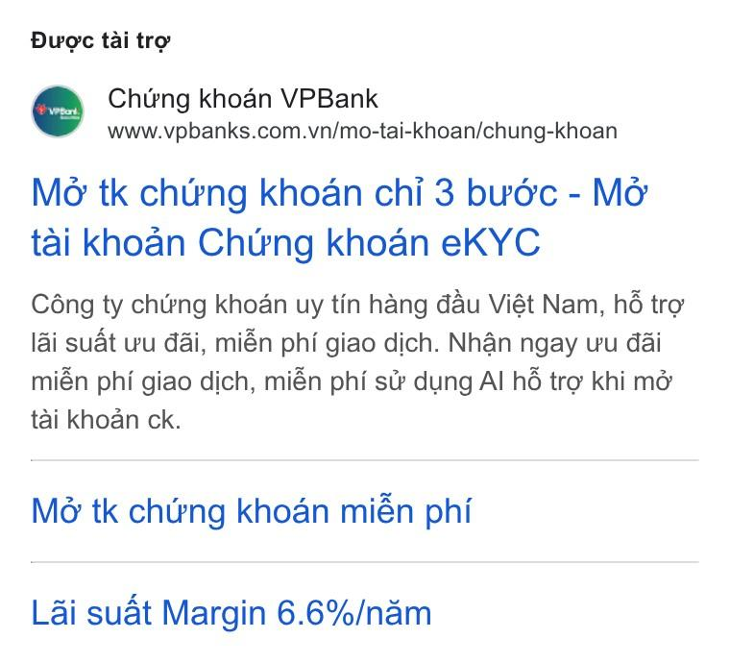

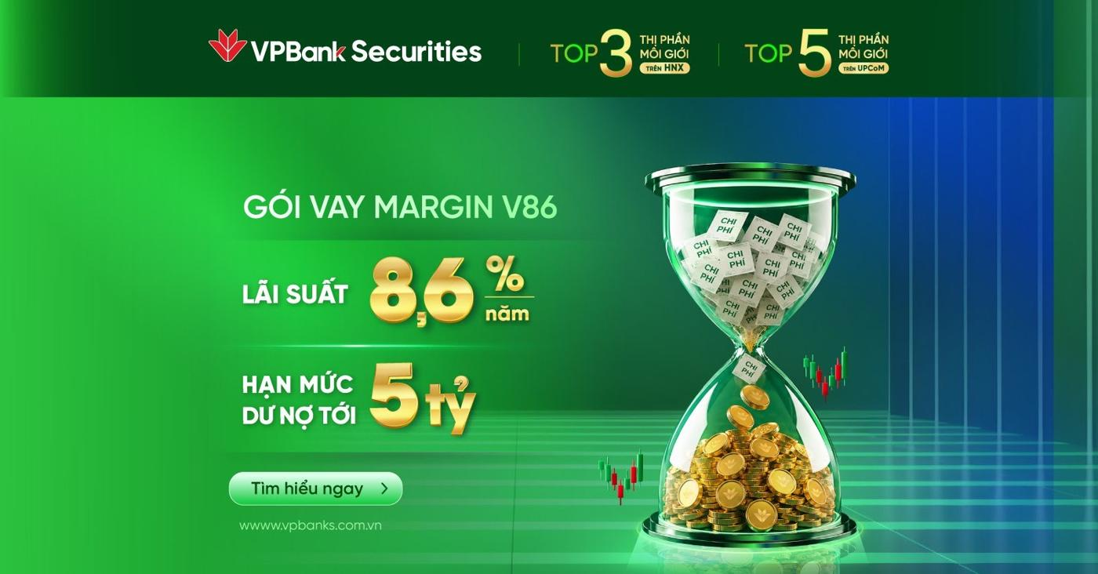
TOP 10 · VPBANKS · GOOGLE ADS
VPBankS | Google Ads
Google Ads: 44 quảng cáo · 0 còn chạy · Search (chữ) 2 · Video YouTube 1 · Video kéo cài app 41
GOOGLE ADS LÀM GÌ
Có 41 video kéo cài app.
Mẫu 1 · Search (chữ)
Mẫu 2 · Video kéo cài app
Mẫu 3 · Video kéo cài app
Hiển thị trên Search, YouTube, Shopping; 96 ngày có hiển thị, đã dừng.
Hiển thị trên Search, YouTube, Google Play; 30 ngày có hiển thị, đã dừng.
Hiển thị trên Search, YouTube, Google Play; 15 ngày có hiển thị, đã dừng.
PHỄU (ƯỚC TÍNH THEO ĐỊNH DẠNG)
06/08/2025 → 28/11/2025
18/08/2026 → 07/10/2026
23/09/2026 → 07/10/2026
41 video kéo cài app = đáy phễu. Search: giữa → đáy. Ảnh: đầu → giữa. YouTube: đầu phễu.
Phễu: giữa → đáy phễu
Phễu: đáy phễu
Phễu: đáy phễu
Xem trên Google →
Xem trên Google →
Xem trên Google →
Quảng cáo đối thủ chứng khoán · Snapshot 29/10/2026
← Mục lục
29

Slide 30
04
Ngoài Top 10 — đáng tham khảo
Chỉ phân tích 6/15 công ty nổi bật hoặc có cách làm Top 10 chưa triển khai. 9 công ty còn lại được tóm tắt trong một bảng.
Quảng cáo đối thủ chứng khoán · Snapshot 29/10/2026
← Mục lục
30

Slide 31



NGOÀI TOP 10 · THAM KHẢO · LPS · FACEBOOK ADS
LPS | Chồng nhiều quyền lợi vào một lời mời tải app
Facebook Ads: 427 quảng cáo · 6 mẫu thiết kế · định dạng: Ảnh đơn: 392, Video: 32, Carousel: 3
VÌ SAO ĐÁNG THAM KHẢO
Quy mô lớn nhất bộ dữ liệu (427 quảng cáo) và 12 mẫu Google Ads (app) còn chạy gần 29/10 — nhiều hơn mọi công ty Top 10.
CÁCH TRIỂN KHAI
LOOP by LPS gắn tải app/mở tài khoản với quà cổ phiếu, miễn phí, ưu đãi margin và khóa học. Số bản quảng cáo lớn nhưng chỉ có ít nhóm thiết kế; nhiều bản không đồng nghĩa nhiều ý tưởng.
Mẫu 1 · Video · Chuyển đổi
Mẫu 2 · Carousel · 4 card · Chuyển đổi
Mẫu 3 · Ảnh đơn · Chuyển đổi
TẢI 1 APP – TẶNG 3 QUÀ KHỦNG! Cơ hội có 1-0-2 dành riêng cho nhà đầu tư mới! Không cần thao tác phức tạp, chỉ cần 1 lần tải app LOOP by LPS, bạn sẽ…
TRẢI NGHIỆM MƯỢT MÀ – NHẬN QUÀ BÙNG NỔ! Một nền tảng đầu tư hoàn hảo không chỉ cần mượt mà ở tốc độ đặt lệnh, mà phải trao cho bạn lợi thế tài chính…
CHƯA ĐẦU TƯ ĐÃ CÓ LÃI TẢI APP LOOP – TẶNG NGAY CỔ PHIẾU STB! Cần gì chờ thị trường điểm xanh mới có lời? Ngay khi tải app và mở tài khoản tại LOOP by…
PHỄU FACEBOOK ADS (SỐ MẪU)
Nhận biết 0 · Cân nhắc 0 · Chuyển đổi 6. Điểm đến chính: kho ứng dụng / mở app.
Xem quảng cáo gốc →
Xem quảng cáo gốc →
Xem quảng cáo gốc →
Quảng cáo đối thủ chứng khoán · Snapshot 29/10/2026
← Mục lục
31

Slide 32



NGOÀI TOP 10 · THAM KHẢO · LPS · GOOGLE ADS
LPS | Google Ads
Google Ads: 23 quảng cáo · 22 còn chạy · Video YouTube 11 · Video kéo cài app 12
GOOGLE ADS LÀM GÌ
Theo dõi cách đóng gói ưu đãi và điều kiện áp dụng. Số bản lớn chưa xác nhận ngân sách, lượt cài hoặc hiệu quả.
Mẫu 1 · Video YouTube
Mẫu 2 · Video kéo cài app
Mẫu 3 · Video kéo cài app
Hiển thị trên Search, YouTube; 8 ngày có hiển thị, còn chạy gần 29/10.
Hiển thị trên Search, YouTube, Google Play; 8 ngày có hiển thị, còn chạy gần 29/10.
Hiển thị trên YouTube, Google Play; 8 ngày có hiển thị, còn chạy gần 29/10.
PHỄU (ƯỚC TÍNH THEO ĐỊNH DẠNG)
21/10/2026 → 28/10/2026
21/10/2026 → 28/10/2026
21/10/2026 → 28/10/2026
12 video kéo cài app = đáy phễu. Search: giữa → đáy. Ảnh: đầu → giữa. YouTube: đầu phễu.
Phễu: đầu phễu
Phễu: đáy phễu
Phễu: đáy phễu
Xem trên Google →
Xem trên Google →
Xem trên Google →
Quảng cáo đối thủ chứng khoán · Snapshot 29/10/2026
← Mục lục
32

Slide 33


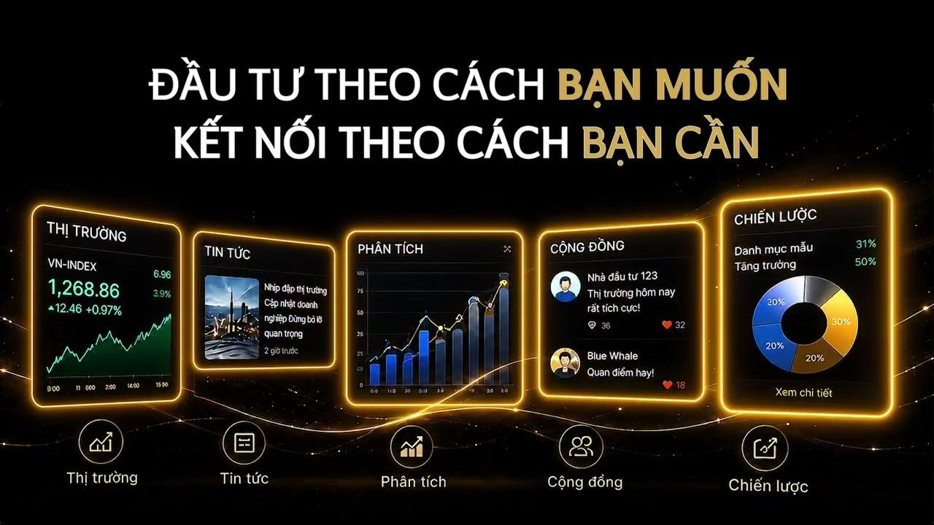
NGOÀI TOP 10 · THAM KHẢO · SHINHAN / SSV · FACEBOOK ADS
Shinhan / SSV | Bán trải nghiệm nền tảng cùng ưu đãi
Facebook Ads: 34 quảng cáo · 12 mẫu thiết kế · định dạng: Ảnh đơn: 27, Video: 3, Nhiều ảnh: 2, Carousel: 2
VÌ SAO ĐÁNG THAM KHẢO
Quảng bá nền tảng thông tin/cộng đồng VinaStalk thay vì app giao dịch — Top 10 chưa có mẫu bán trải nghiệm cộng đồng.
CÁCH TRIỂN KHAI
Giới thiệu VinaStalk như nơi đọc thông tin, phân tích, giao dịch và kết nối; đồng thời quảng bá S-Era trên San Xin Ha. Nội dung khác dùng phí, lãi và quà để thúc đẩy trải nghiệm.
Mẫu 1 · Video · Cân nhắc
Mẫu 2 · Ảnh đơn · Chuyển đổi
Mẫu 3 · Ảnh đơn · Cân nhắc
VINASTALK CHÍNH THỨC RA MẮT ĐẦU TƯ THEO CÁCH BẠN MUỐN – KẾT NỐI THEO CÁCH BẠN CẦN Đầu tư chứng khoán không nhất thiết phải bắt đầu bằng việc mở nhiều…
SAN XIN HA – MỌI TIỆN ÍCH ĐẦU TƯ CHỈ TRONG 1 CHẠM S-Era – chatbot AI đầu tư chứng khoán thông minh được tích hợp ngay trên ứng dụng San Xin Ha, giúp…
TẬN HƯỞNG SIÊU ƯU ĐÃI KHI ĐẦU TƯ TRÊN VINASTALK NỀN TẢNG THÔNG TIN - GIAO DỊCH - KẾT NỐI Tối ưu chi phí để chủ động hơn trong mỗi giao dịch. Giao…
PHỄU FACEBOOK ADS (SỐ MẪU)
Nhận biết 0 · Cân nhắc 7 · Chuyển đổi 5. Điểm đến chính: web nội dung / sản phẩm / sự kiện.
Xem quảng cáo gốc →
Xem quảng cáo gốc →
Xem quảng cáo gốc →
Quảng cáo đối thủ chứng khoán · Snapshot 29/10/2026
← Mục lục
33

Slide 34

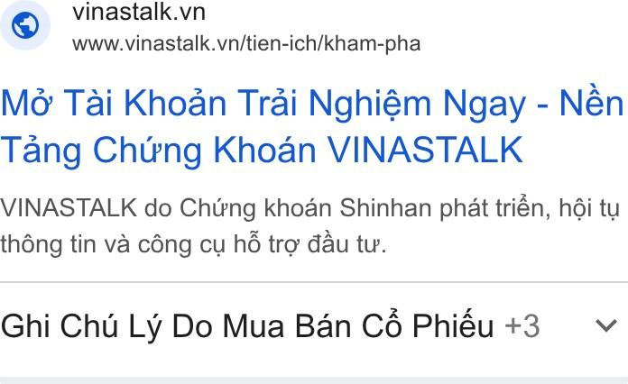
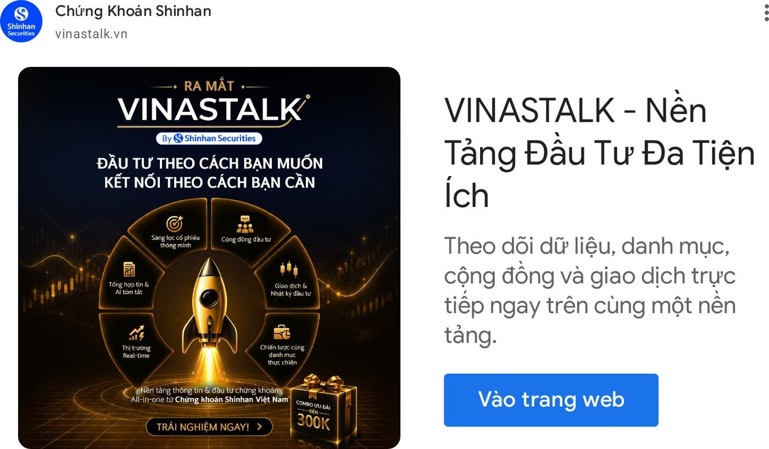
NGOÀI TOP 10 · THAM KHẢO · SHINHAN / SSV · GOOGLE ADS
Shinhan / SSV | Google Ads
Google Ads: 333 quảng cáo · 20 còn chạy · Search (chữ) 60 · Ảnh hiển thị 116 · Video YouTube 123 · Video kéo cài app 34
GOOGLE ADS LÀM GÌ
Có 34 video kéo cài app.
Mẫu 1 · Search (chữ)
Mẫu 2 · Ảnh hiển thị
Mẫu 3 · Video YouTube
Hiển thị trên Search, YouTube; 56 ngày có hiển thị, còn chạy gần 29/10.
Hiển thị trên Search, YouTube; 39 ngày có hiển thị, còn chạy gần 29/10.
Hiển thị trên Search, YouTube; 85 ngày có hiển thị, đã dừng.
PHỄU (ƯỚC TÍNH THEO ĐỊNH DẠNG)
03/09/2026 → 28/10/2026
03/09/2026 → 28/10/2026
15/06/2026 → 07/09/2026
34 video kéo cài app = đáy phễu. Search: giữa → đáy. Ảnh: đầu → giữa. YouTube: đầu phễu.
Phễu: giữa → đáy phễu
Phễu: đầu → giữa phễu
Phễu: đầu phễu
Xem trên Google →
Xem trên Google →
Xem trên Google →
Quảng cáo đối thủ chứng khoán · Snapshot 29/10/2026
← Mục lục
34

Slide 35



NGOÀI TOP 10 · THAM KHẢO · ABS · FACEBOOK ADS
ABS | Kết hợp chi phí vốn, tiện ích tài khoản và uy tín
Facebook Ads: 21 quảng cáo · 17 mẫu thiết kế · định dạng: Ảnh đơn: 18, Nhiều ảnh: 2, Chỉ chữ: 1
VÌ SAO ĐÁNG THAM KHẢO
Dùng giải thưởng và kết quả kinh doanh làm thông điệp uy tín — góc nội dung không thấy ở Top 10; 3 mẫu Google Ads (app) còn chạy gần 29/10.
CÁCH TRIỂN KHAI
Facebook dùng margin, số tài khoản theo ý muốn, giải thưởng và kết quả kinh doanh.
Mẫu 1 · Ảnh đơn · Cân nhắc
Mẫu 2 · Ảnh đơn · Nhận biết
Mẫu 3 · Nhiều ảnh · 4 card · Nhận biết
MARGIN 6.9% PLUS: LÃI VAY HỜI - BỨT TỐC SINH LỜI Chi phí vay Margin là một trong những yếu tố quan trọng ảnh hưởng đến hiệu quả giao dịch. Vì vậy,…
CHỌN SỐ NHƯ Ý - ĐẦU TƯ HẾT Ý Tài khoản đầu tư là nơi đồng hành cùng bạn qua nhiều quyết định tài chính quan trọng. Vậy tại sao lại để dãy số ấy hoàn…
CHỨNG KHOÁN AN BÌNH (ABS) ĐƯỢC VINH DANH “DOANH NGHIỆP XUẤT SẮC CHÂU Á” TẠI APEA 2026 Công ty Cổ phần Chứng khoán An Bình (ABS) tự hào đón nhận giải…
PHỄU FACEBOOK ADS (SỐ MẪU)
Nhận biết 13 · Cân nhắc 2 · Chuyển đổi 2. Điểm đến chính: web nội dung / sản phẩm / sự kiện.
Xem quảng cáo gốc →
Xem quảng cáo gốc →
Xem quảng cáo gốc →
Quảng cáo đối thủ chứng khoán · Snapshot 29/10/2026
← Mục lục
35

Slide 36

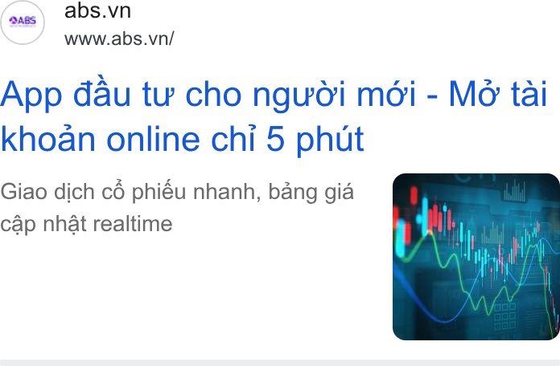
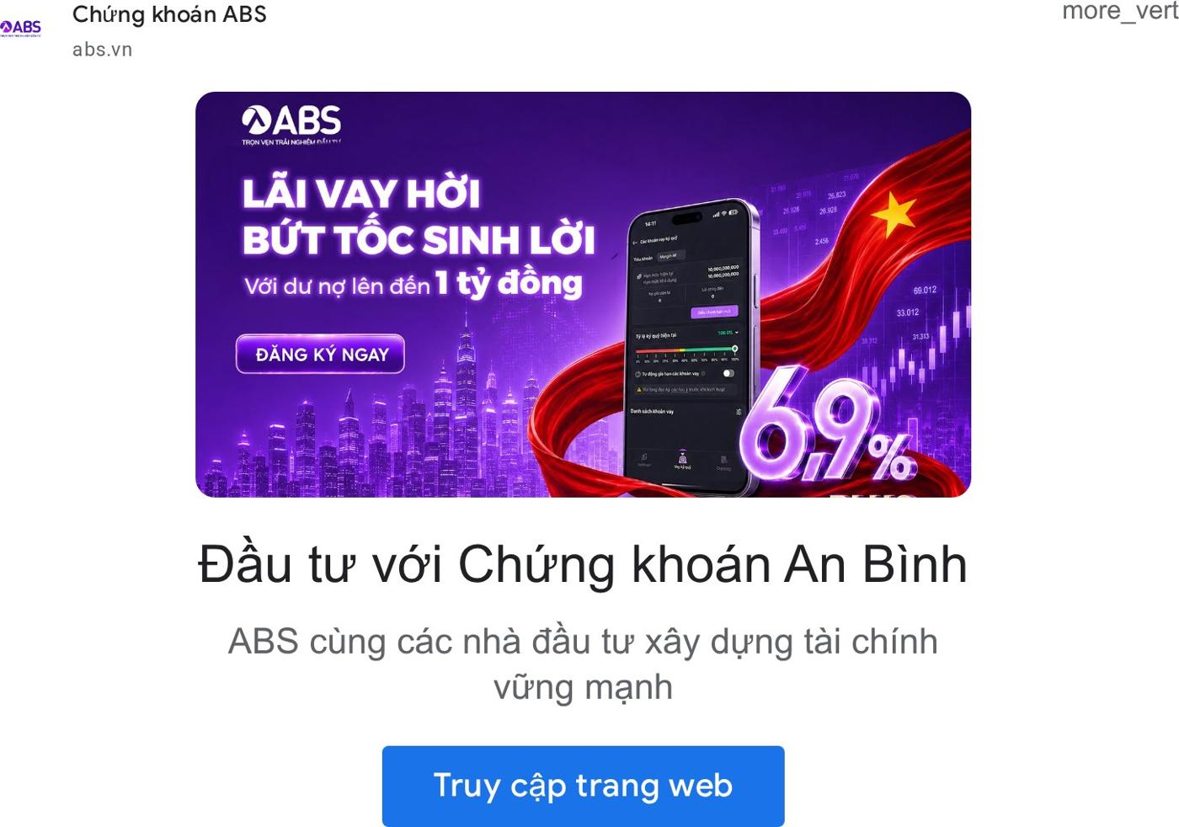
NGOÀI TOP 10 · THAM KHẢO · ABS · GOOGLE ADS
ABS | Google Ads
Google Ads: 40 quảng cáo · 7 còn chạy · Search (chữ) 12 · Ảnh hiển thị 19 · Video YouTube 2 · Video kéo cài app 7
GOOGLE ADS LÀM GÌ
Có 7 video kéo cài app.
Mẫu 1 · Search (chữ)
Mẫu 2 · Ảnh hiển thị
Mẫu 3 · Video kéo cài app
Hiển thị trên Search, YouTube, Shopping; 197 ngày có hiển thị, còn chạy gần 29/10.
Hiển thị trên Search; 18 ngày có hiển thị, đã dừng.
Hiển thị trên Search, YouTube, Google Play; 188 ngày có hiển thị, đã dừng.
PHỄU (ƯỚC TÍNH THEO ĐỊNH DẠNG)
10/03/2026 → 28/10/2026
25/08/2026 → 11/09/2026
16/10/2025 → 30/04/2026
7 video kéo cài app = đáy phễu. Search: giữa → đáy. Ảnh: đầu → giữa. YouTube: đầu phễu.
Phễu: giữa → đáy phễu
Phễu: đầu → giữa phễu
Phễu: đáy phễu
Xem trên Google →
Xem trên Google →
Xem trên Google →
Quảng cáo đối thủ chứng khoán · Snapshot 29/10/2026
← Mục lục
36

Slide 37

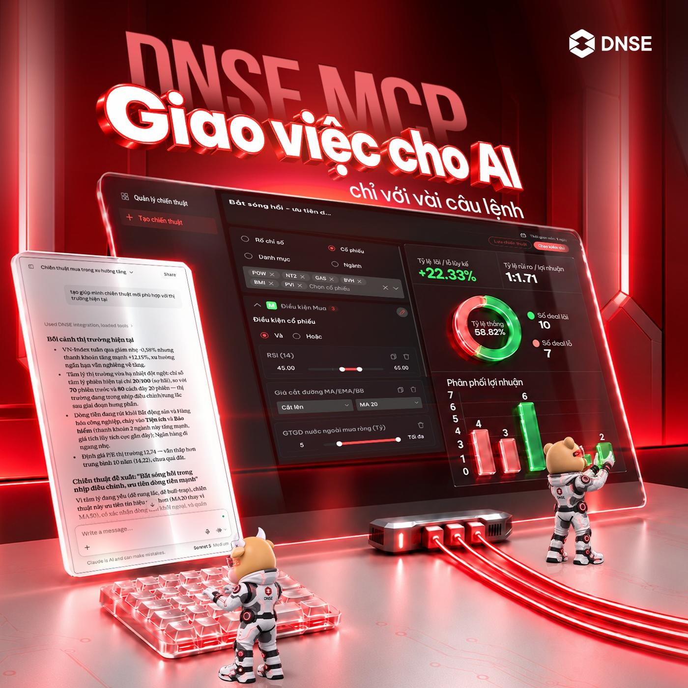

NGOÀI TOP 10 · THAM KHẢO · DNSE · FACEBOOK ADS
DNSE | Lợi ích tính năng được diễn giải bằng tình huống sử dụng
Facebook Ads: 7 quảng cáo · 7 mẫu thiết kế · định dạng: Ảnh đơn: 7
VÌ SAO ĐÁNG THAM KHẢO
Quảng cáo API/MCP cho nhà đầu tư dùng tự động hóa và AI — góc sản phẩm Top 10 chưa triển khai; có video Google Ads (app) demo giao diện.
CÁCH TRIỂN KHAI
Facebook giới thiệu Lightspeed API và DNSE MCP cho tự động hóa, dữ liệu và AI.
Mẫu 1 · Ảnh đơn · Cân nhắc
Mẫu 2 · Ảnh đơn · Cân nhắc
Mẫu 3 · Ảnh đơn · Cân nhắc
ĐẶT LỆNH TỰ ĐỘNG - CHỐT LÃI CHỦ ĐỘNG VỚI LIGHTSPEED API Muốn sử dụng Lightspeed API nhưng chưa biết bắt đầu từ đâu? Bộ tài nguyên hỗ trợ đã sẵn sàng…
ĐẦU TƯ ĐƠN GIẢN VỚI DNSE MCP, GIAO VIỆC CHO AI CHỈ BẰNG VÀI CÂU LỆNH Chỉ cần mô tả điều bạn muốn thực hiện, DNSE MCP sẽ kết nối AI với dữ liệu và…
CHỈ 3 GIÂY, KHỚP LỆNH TỨC THÌ VỚI LIGHTSPEED API Không lo bỏ lỡ bất cứ cơ hội đầu tư nào, các chứng sĩ chỉ cần 3 giây để tự động hóa mọi chiến lược…
PHỄU FACEBOOK ADS (SỐ MẪU)
Nhận biết 0 · Cân nhắc 7 · Chuyển đổi 0. Điểm đến chính: web nội dung / sản phẩm / sự kiện.
Xem quảng cáo gốc →
Xem quảng cáo gốc →
Xem quảng cáo gốc →
Quảng cáo đối thủ chứng khoán · Snapshot 29/10/2026
← Mục lục
37

Slide 38
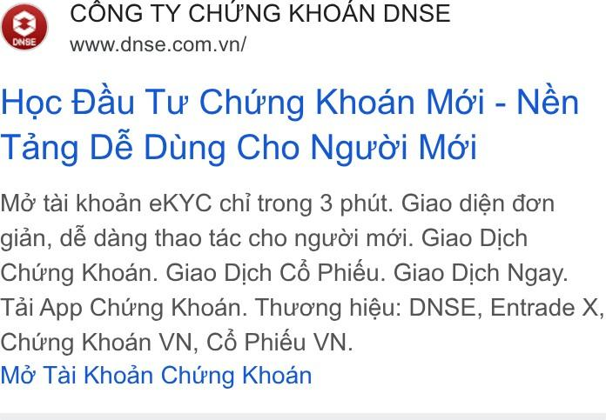
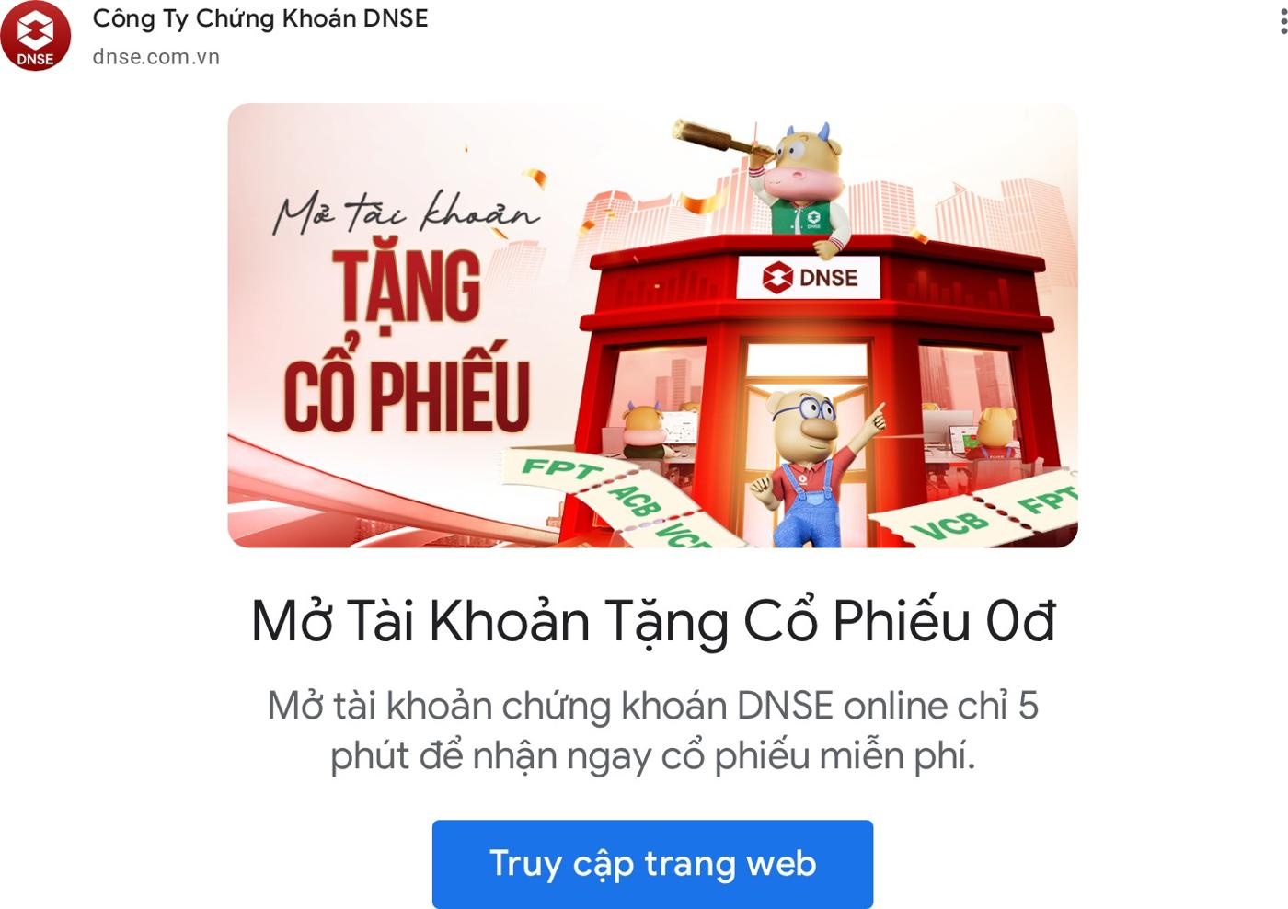
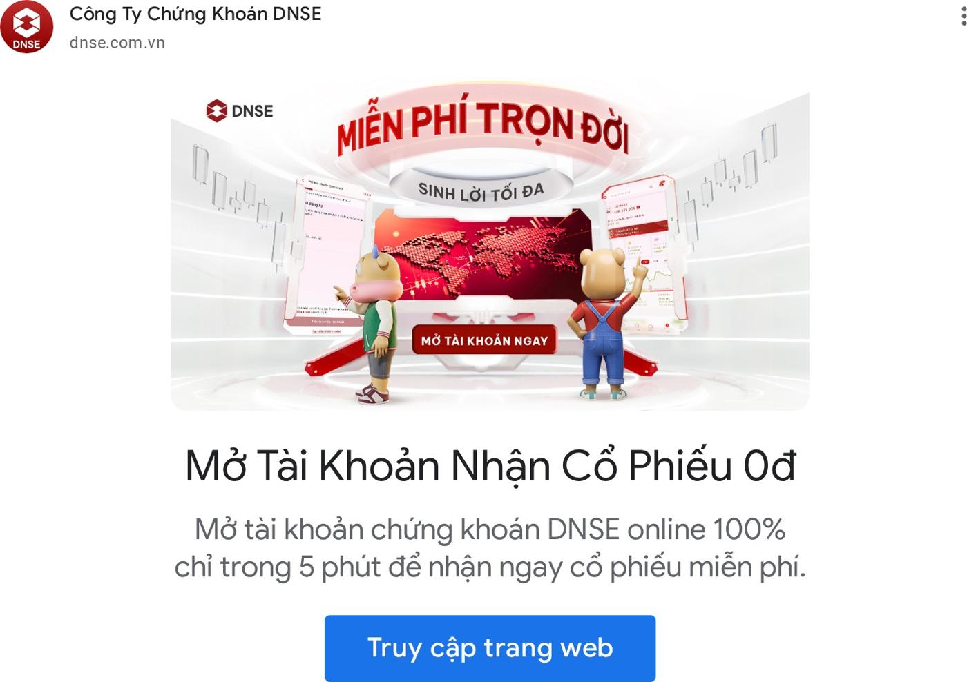
NGOÀI TOP 10 · THAM KHẢO · DNSE · GOOGLE ADS
DNSE | Google Ads
Google Ads: 118 quảng cáo · 1 còn chạy · Search (chữ) 64 · Ảnh hiển thị 10 · Video YouTube 19 · Video kéo cài app 25
GOOGLE ADS LÀM GÌ
Có 25 video kéo cài app.
Mẫu 1 · Search (chữ)
Mẫu 2 · Ảnh hiển thị
Mẫu 3 · Ảnh hiển thị
Hiển thị trên Search, YouTube, Shopping; 93 ngày có hiển thị, đã dừng.
Hiển thị trên Search, YouTube; 56 ngày có hiển thị, đã dừng.
Hiển thị trên Search, YouTube; 55 ngày có hiển thị, đã dừng.
PHỄU (ƯỚC TÍNH THEO ĐỊNH DẠNG)
26/05/2026 → 08/10/2026
29/05/2026 → 03/08/2026
01/06/2026 → 03/08/2026
25 video kéo cài app = đáy phễu. Search: giữa → đáy. Ảnh: đầu → giữa. YouTube: đầu phễu.
Phễu: giữa → đáy phễu
Phễu: đầu → giữa phễu
Phễu: đầu → giữa phễu
Xem trên Google →
Xem trên Google →
Xem trên Google →
Quảng cáo đối thủ chứng khoán · Snapshot 29/10/2026
← Mục lục
38

Slide 39



NGOÀI TOP 10 · THAM KHẢO · KBSV · FACEBOOK ADS
KBSV | Đặt tính năng lọc cổ phiếu cạnh lợi ích về phí
Facebook Ads: 5 quảng cáo · 5 mẫu thiết kế · định dạng: Dynamic (DCO): 3, Carousel: 1, Ảnh đơn: 1
VÌ SAO ĐÁNG THAM KHẢO
3 mẫu Google Ads (app) còn chạy gần 29/10 (ở Top 10 chỉ SSI và Vietcap); ghép tính năng lọc cổ phiếu với 0 phí.
CÁCH TRIỂN KHAI
KB Buddy được giới thiệu qua bộ lọc cổ phiếu, 0 phí và các gói margin; có chương trình quà cho khách mở mới.
Mẫu 1 · Carousel · Chuyển đổi
Mẫu 2 · DCO · Chuyển đổi
Mẫu 3 · DCO · Chuyển đổi
LỌC MÃ HỢP GU – GIAO DỊCH 0Đ PHÍ, ƯU ĐÃI HẾT Ý! Hàng trăm mã cổ phiếu, đâu là lựa chọn hợp “gu” của bạn? Khám phá Bộ lọc cổ phiếu trên KB Buddy, dễ…
Khởi tạo hành trình đầu tư cùng KBSV NHẬN QUÀ TỚI 200.000 VNĐ Từ 01/09 - 31/12/2026, Chứng khoán KB Securites (KBSV) tiếp tục mang đến chương trình…
Combo 0 phí - Mỗi chiến lược, một lợi thế Bạn đang tìm cách tối ưu chi phí giao dịch và chủ động hơn trong đầu tư? KBSV mang đến Combo 0 Phí với 3 ưu…
PHỄU FACEBOOK ADS (SỐ MẪU)
Nhận biết 0 · Cân nhắc 0 · Chuyển đổi 5. Điểm đến chính: kho ứng dụng / mở app.
Xem quảng cáo gốc →
Xem quảng cáo gốc →
Xem quảng cáo gốc →
Quảng cáo đối thủ chứng khoán · Snapshot 29/10/2026
← Mục lục
39

Slide 40

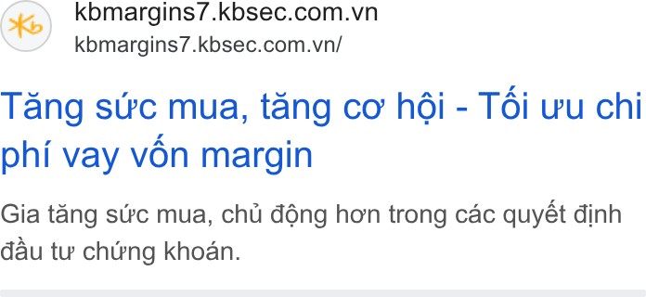

NGOÀI TOP 10 · THAM KHẢO · KBSV · GOOGLE ADS
KBSV | Google Ads
Google Ads: 193 quảng cáo · 4 còn chạy · Search (chữ) 11 · Ảnh hiển thị 36 · Video YouTube 121 · Video kéo cài app 25
GOOGLE ADS LÀM GÌ
Có 25 video kéo cài app.
Mẫu 1 · Search (chữ)
Mẫu 2 · Ảnh hiển thị
Mẫu 3 · Video kéo cài app
Hiển thị trên Search, YouTube; 6 ngày có hiển thị, đã dừng.
Hiển thị trên Search; 14 ngày có hiển thị, còn chạy gần 29/10.
Hiển thị trên Search, YouTube, Google Play; 38 ngày có hiển thị, còn chạy gần 29/10.
PHỄU (ƯỚC TÍNH THEO ĐỊNH DẠNG)
14/08/2026 → 20/08/2026
16/10/2026 → 28/10/2026
22/09/2026 → 28/10/2026
25 video kéo cài app = đáy phễu. Search: giữa → đáy. Ảnh: đầu → giữa. YouTube: đầu phễu.
Phễu: giữa → đáy phễu
Phễu: đầu → giữa phễu
Phễu: đáy phễu
Xem trên Google →
Xem trên Google →
Xem trên Google →
Quảng cáo đối thủ chứng khoán · Snapshot 29/10/2026
← Mục lục
40

Slide 41
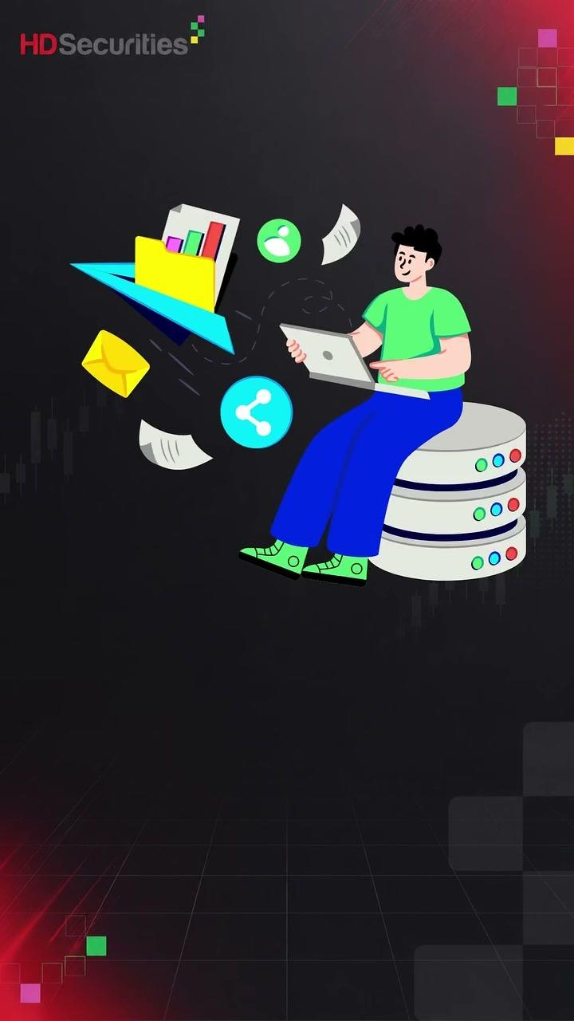


NGOÀI TOP 10 · THAM KHẢO · HD SECURITIES · FACEBOOK ADS
HD Securities | Gỡ hiểu lầm của người mới bằng video kiến thức
Facebook Ads: 7 quảng cáo · 5 mẫu thiết kế · định dạng: Video: 4, Ảnh đơn: 3
VÌ SAO ĐÁNG THAM KHẢO
Series video trả lời câu hỏi của người mới. Ở Top 10 chỉ VPS làm video kiến thức, và theo hướng giới thiệu sản phẩm.
CÁCH TRIỂN KHAI
Video giải thích cần bao nhiêu tiền để đầu tư và vì sao chỉ số tăng nhưng tài khoản vẫn giảm. Dùng câu hỏi gần với vấn đề của người mới, kết hợp chữ/hoạt hình và giọng đọc; phần lớn mẫu chưa có URL đích CTA.
Mẫu 1 · Video · Nhận biết
Mẫu 2 · Video · Nhận biết
Mẫu 3 · Ảnh đơn · Nhận biết
Muốn đầu tư chứng khoán phải có nhiều tiền.? Đây là một trong những hiểu lầm phổ biến nhất của người mới. Sự thật có thể khiến bạn bất ngờ. Follow để…
Xanh vỏ, đỏ lòng: Vì sao VN-Index tăng nhưng nhiều nhà đầu tư không có lãi? VN-Index đóng cửa trong sắc xanh nhưng không phải nhà đầu tư nào cũng…
BÁO CÁO THỊ TRƯỜNG – Tuần 44/2026 (26-30/10/2026) “VN-Index phục hồi mạnh sau bốn tuần giảm, song chưa xác nhận đảo chiều xu hướng” VN-Index khép lại…
PHỄU FACEBOOK ADS (SỐ MẪU)
Nhận biết 4 · Cân nhắc 1 · Chuyển đổi 0. Điểm đến chính: chưa có URL đích xác minh.
Xem quảng cáo gốc →
Xem quảng cáo gốc →
Xem quảng cáo gốc →
Quảng cáo đối thủ chứng khoán · Snapshot 29/10/2026
← Mục lục
41

Slide 42
NGOÀI TOP 10 · TÓM TẮT
Các công ty còn lại: ghi nhận để tra cứu
Công ty
Facebook Ads
Google Ads
Hướng nội dung quan sát được
VFS
30 QC
68 · 53 còn chạy
Combo mở tài khoản kết hợp lợi ích sử dụng vốn
Yuanta
16 QC
17 · 1 còn chạy
Gắn bối cảnh thị trường với nhu cầu đầu tư
AAS
9 QC
25 · 5 còn chạy
Dùng công cụ đọc thị trường để kéo người dùng về web
ACBS
2 QC
27 · 0 còn chạy
Kích hoạt lại người dùng bằng ưu đãi phí
Rồng Việt
1 QC
31 · 0 còn chạy
Đổi mới giao diện app để tạo lý do quay lại
TPS
2 QC
0 · 0 còn chạy
Nội dung doanh nghiệp và kiến thức danh mục
KIRIN
1 QC
0 · 0 còn chạy
Mời theo dõi để tiếp cận kiến thức tài chính
TVSI
1 QC
0 · 0 còn chạy
Chương trình gắn hoạt động giao dịch với cộng đồng
VCBS
5 QC
2 · 0 còn chạy
Dữ liệu nghiên cứu và công cụ AI là nội dung tiếp cận
Quảng cáo đối thủ chứng khoán · Snapshot 29/10/2026
← Mục lục
42

Slide 43
05
Thư viện video
15 video đã lưu, mỗi video kèm mạch nội dung, cách thể hiện và nhận định.
Quảng cáo đối thủ chứng khoán · Snapshot 29/10/2026
← Mục lục
43

Slide 44
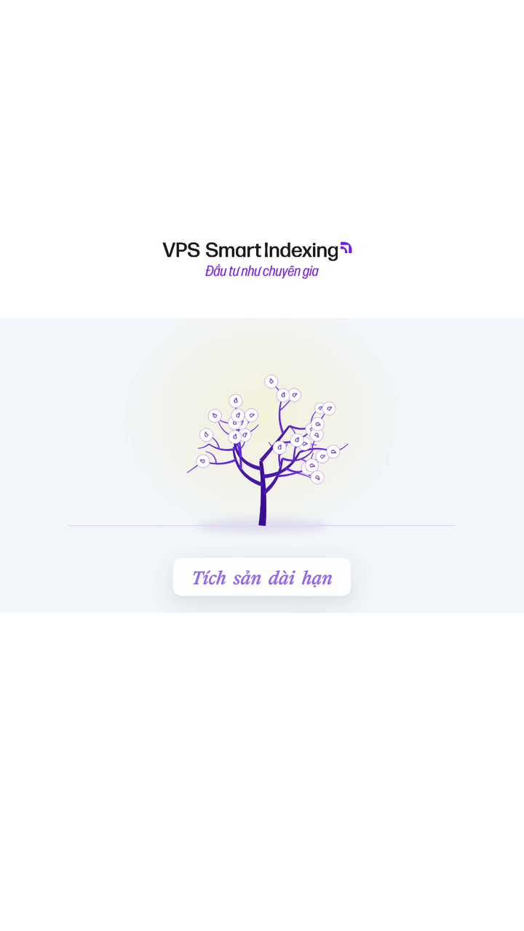
FACEBOOK ADS · VIDEO ĐÃ LƯU
VPS | Lợi ích của Direct Indexing
Câu hỏi → lợi ích → các điều cần lưu ý
CÁCH THỂ HIỆN
Chữ động, minh họa và giọng đọc về tích sản dài hạn; có phần lưu ý thay vì chỉ liệt kê lợi ích.
NHẬN ĐỊNH
Vai trò quan sát được là giải thích sản phẩm/kiến thức. Không có URL đích CTA xác minh.
98.4 giây · 9:16 (dọc) · bấm vào video để phát
Xem quảng cáo gốc →
Quảng cáo đối thủ chứng khoán · Snapshot 29/10/2026
← Mục lục
44

Slide 45
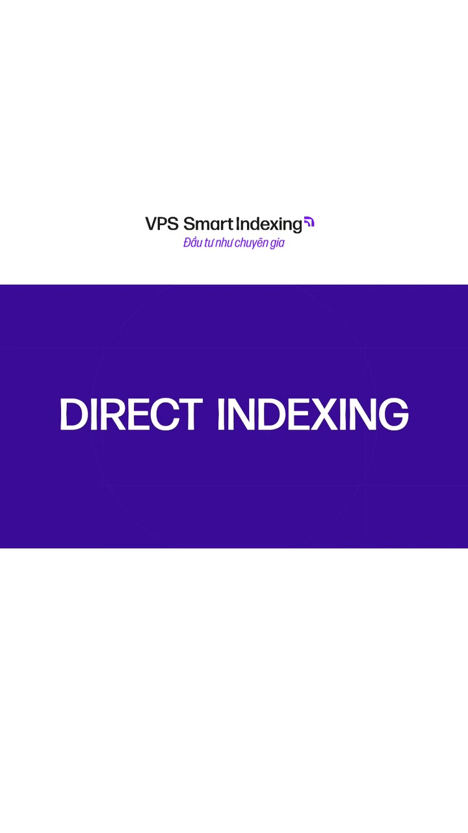
FACEBOOK ADS · VIDEO ĐÃ LƯU
VPS | Direct Indexing là gì?
Giải nghĩa khái niệm → ví dụ danh mục → tìm hiểu
CÁCH THỂ HIỆN
Video cùng series tích sản dài hạn, giải thích khái niệm bằng chữ và minh họa.
NHẬN ĐỊNH
CTA trong metadata không đủ chứng minh điểm đến. Bộ dữ liệu chưa có URL đích xác minh cho mẫu này.
79.6 giây · 9:16 (dọc) · bấm vào video để phát
Xem quảng cáo gốc →
Quảng cáo đối thủ chứng khoán · Snapshot 29/10/2026
← Mục lục
45

Slide 46

FACEBOOK ADS · VIDEO ĐÃ LƯU
SSI | Quiz phong cách đầu tư
Tò mò về bản thân → quiz → ưu đãi mở tài khoản
CÁCH THỂ HIỆN
Motion chữ và huy hiệu mô tả các kiểu nhà đầu tư; mời làm bài test để khám phá phong cách.
NHẬN ĐỊNH
Lợi ích tương tác xuất hiện trước; ưu đãi mở tài khoản là bước tiếp theo. CTA trong clip là làm test.
15 giây · 1:1 (vuông) · bấm vào video để phát
Xem quảng cáo gốc →
Quảng cáo đối thủ chứng khoán · Snapshot 29/10/2026
← Mục lục
46

Slide 47
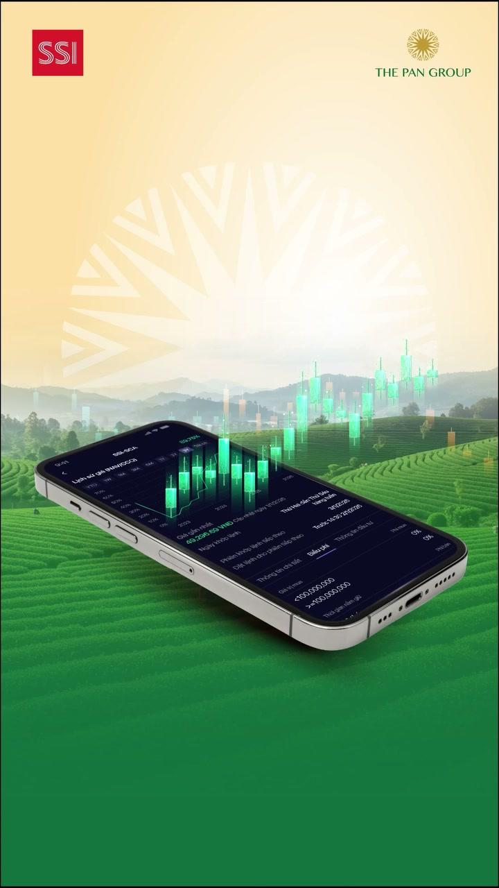
FACEBOOK ADS · VIDEO ĐÃ LƯU
SSI | Quà cổ phiếu PAN
Quà cụ thể → mở tài khoản online → CTA
CÁCH THỂ HIỆN
Motion với thông điệp mở tài khoản và nhận cổ phiếu; dùng yếu tố đồng thương hiệu PAN.
NHẬN ĐỊNH
Caption và clip nói về ưu đãi. Dòng hạn 31/05 là nội dung lịch sử, không xác nhận ưu đãi còn hiệu lực.
15 giây · 9:16 (dọc) · bấm vào video để phát
Xem quảng cáo gốc →
Quảng cáo đối thủ chứng khoán · Snapshot 29/10/2026
← Mục lục
47

Slide 48

GOOGLE ADS (APP) · VIDEO ĐÃ LƯU
SSI | Hạt giống tích sản
Bối cảnh tích sản → quà cổ phiếu → mở tài khoản
CÁCH THỂ HIỆN
Đồi chè, bình minh, ba quyền lợi và CTA mở tài khoản; nhấn mạnh quà và tích sản dài hạn.
NHẬN ĐỊNH
Đây là video ưu đãi, không phải hướng dẫn từng bước. Chỉ các creative mang Play được tính vào Google Ads (app).
16.9 giây · 16:9 (ngang) · bấm vào video để phát
Xem quảng cáo gốc →
Quảng cáo đối thủ chứng khoán · Snapshot 29/10/2026
← Mục lục
48

Slide 49

FACEBOOK ADS · VIDEO ĐÃ LƯU
MBS | Chuyên viên giải thích breakout
Kiến thức giao dịch → chuyên viên giải thích → ưu đãi
CÁCH THỂ HIỆN
Người thật nói trước camera, phụ đề và minh họa; giới thiệu dấu hiệu breakout trước khi chèn mở tài khoản.
NHẬN ĐỊNH
Ví dụ rõ về cách dùng kiến thức làm phần mở đầu rồi mới chuyển sang ưu đãi. URL đích thuộc luồng app.
67.4 giây · 9:16 (dọc) · bấm vào video để phát
Xem quảng cáo gốc →
Quảng cáo đối thủ chứng khoán · Snapshot 29/10/2026
← Mục lục
49

Slide 50
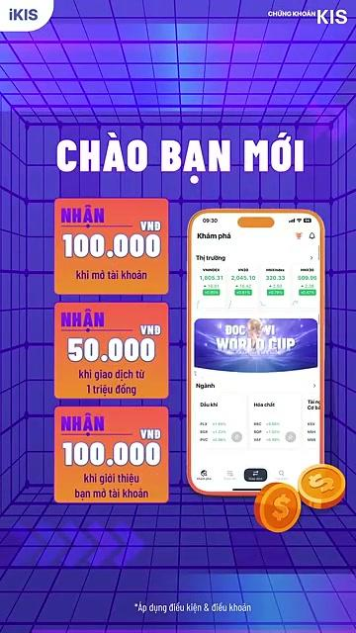
GOOGLE ADS (APP) · VIDEO ĐÃ LƯU
KIS | Chào bạn mới
Quà mở tài khoản → giao diện iKIS → CTA
CÁCH THỂ HIỆN
Video ngắn dùng con số quà lớn, chữ chuyển động và hình app để mời người mới mở tài khoản.
NHẬN ĐỊNH
Chỉ có bằng chứng lịch sử theo snapshot; không gọi mẫu này là đang chạy gần ngày chốt.
10.2 giây · 9:16 (dọc) · bấm vào video để phát
Xem quảng cáo gốc →
Quảng cáo đối thủ chứng khoán · Snapshot 29/10/2026
← Mục lục
50

Slide 51
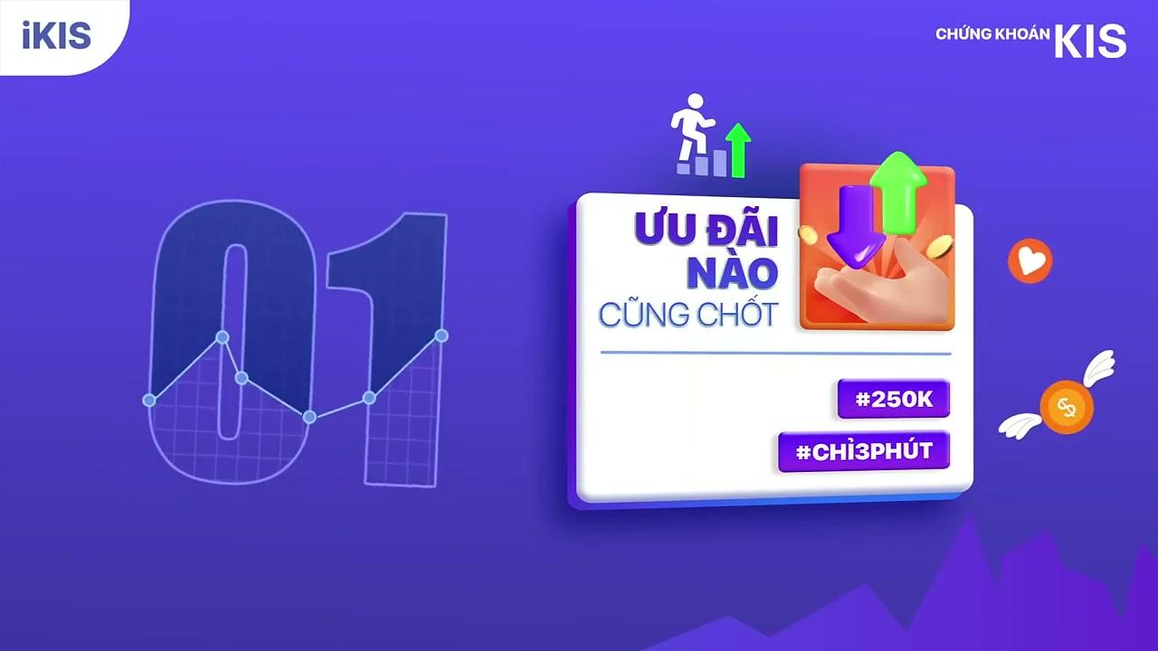
GOOGLE ADS (APP) · VIDEO ĐÃ LƯU
KIS | Ba lý do trải nghiệm iKIS
Liệt kê quyền lợi → ưu đãi/giới thiệu → mở app
CÁCH THỂ HIỆN
Bố cục đánh số các lý do, ghép quà mở tài khoản, lựa chọn giao dịch và giới thiệu bạn bè.
NHẬN ĐỊNH
Một video gói nhiều lý do lựa chọn. Đây là tư liệu lịch sử trong nhóm có dấu hiệu quảng bá app.
10.2 giây · 16:9 (ngang) · bấm vào video để phát
Xem quảng cáo gốc →
Quảng cáo đối thủ chứng khoán · Snapshot 29/10/2026
← Mục lục
51

Slide 52

FACEBOOK ADS · VIDEO ĐÃ LƯU
LPS | Tải một app, nhiều quyền lợi
Tải app → chồng nhiều quà và lợi ích → mở tài khoản
CÁCH THỂ HIỆN
Điện thoại, chữ ưu đãi lớn và giọng đọc; kết hợp cổ phiếu, phí, margin và khóa học.
NHẬN ĐỊNH
Một lời mời được hỗ trợ bằng nhiều quyền lợi. Không suy ra số bản quảng cáo là số concept mới.
15.1 giây · 1:1 (vuông) · bấm vào video để phát
Xem quảng cáo gốc →
Quảng cáo đối thủ chứng khoán · Snapshot 29/10/2026
← Mục lục
52

Slide 53

GOOGLE ADS (APP) · VIDEO ĐÃ LƯU
ABS | Video giải thưởng
Giải thưởng → uy tín → QR trải nghiệm
CÁCH THỂ HIỆN
Cúp vàng, chữ giải thưởng, nền tím và end card có QR; nội dung tạo lý do tin tưởng thương hiệu.
NHẬN ĐỊNH
Có creative mang nhãn Play. QR trong video chưa xác nhận URL đích click của quảng cáo.
13.1 giây · 9:16 (dọc) · bấm vào video để phát
Xem quảng cáo gốc →
Quảng cáo đối thủ chứng khoán · Snapshot 29/10/2026
← Mục lục
53

Slide 54
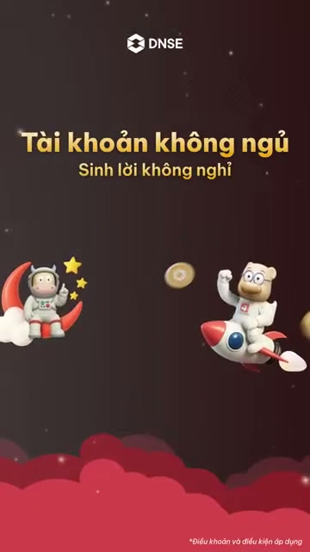
GOOGLE ADS (APP) · VIDEO ĐÃ LƯU
DNSE | Tài khoản không ngủ
Tiền nhàn rỗi → lợi ích → giao diện → tải app
CÁCH THỂ HIỆN
Giọng đọc đặt câu hỏi, minh họa lợi ích và giao diện; cuối clip có Entrade X, App Store và Google Play.
NHẬN ĐỊNH
Demo giúp làm rõ sản phẩm hoạt động ra sao. Thông số trong video là nội dung lịch sử; chưa có URL đích click.
36.3 giây · 9:16 (dọc) · bấm vào video để phát
Xem quảng cáo gốc →
Quảng cáo đối thủ chứng khoán · Snapshot 29/10/2026
← Mục lục
54

Slide 55
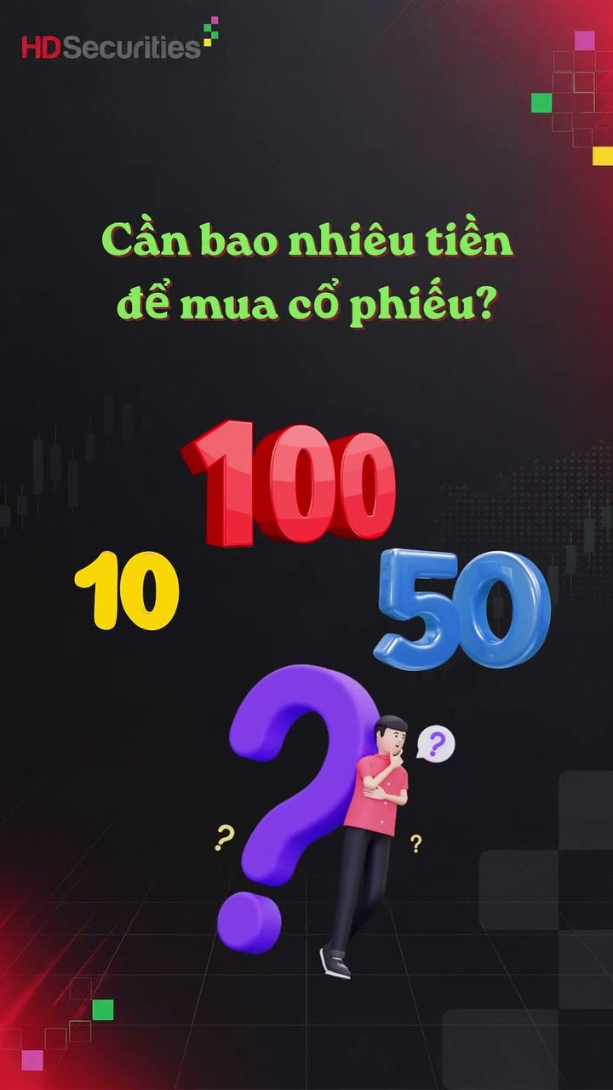
FACEBOOK ADS · VIDEO ĐÃ LƯU
HD Securities | Cần bao nhiêu tiền để đầu tư?
Câu hỏi của người mới → giải thích bằng ví dụ → theo dõi
CÁCH THỂ HIỆN
Hoạt hình, chữ và giọng đọc giải thích quy mô vốn cần để bắt đầu, dùng ví dụ phép tính.
NHẬN ĐỊNH
Nội dung gỡ rào cản nhận thức. Chưa có URL đích CTA xác minh trong bản ghi; không gán là cài app.
52.6 giây · 9:16 (dọc) · bấm vào video để phát
Xem quảng cáo gốc →
Quảng cáo đối thủ chứng khoán · Snapshot 29/10/2026
← Mục lục
55

Slide 56
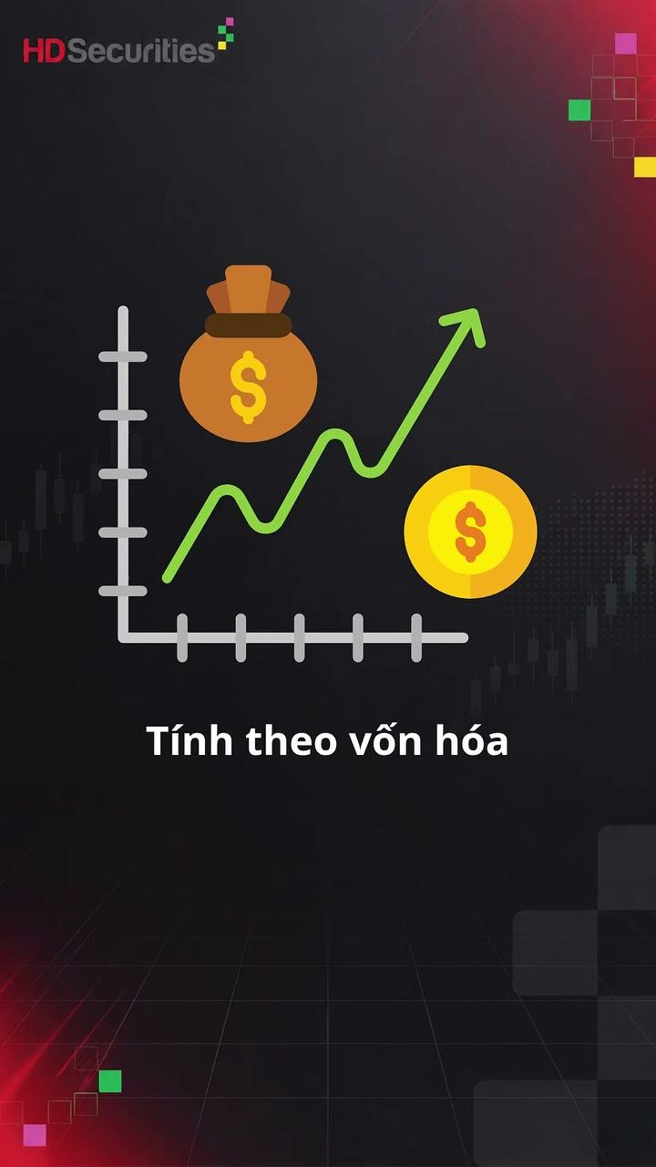
FACEBOOK ADS · VIDEO ĐÃ LƯU
HD Securities | Xanh chỉ số, đỏ tài khoản
Hiện tượng quen thuộc → giải thích chỉ số → kiến thức
CÁCH THỂ HIỆN
Template chữ/hoạt hình và giọng đọc diễn giải hiện tượng chỉ số tăng nhưng nhiều cổ phiếu giảm.
NHẬN ĐỊNH
Đặt vấn đề gần trải nghiệm người xem, cung cấp lời giải trước khi yêu cầu hành động.
42.7 giây · 9:16 (dọc) · bấm vào video để phát
Xem quảng cáo gốc →
Quảng cáo đối thủ chứng khoán · Snapshot 29/10/2026
← Mục lục
56

Slide 57
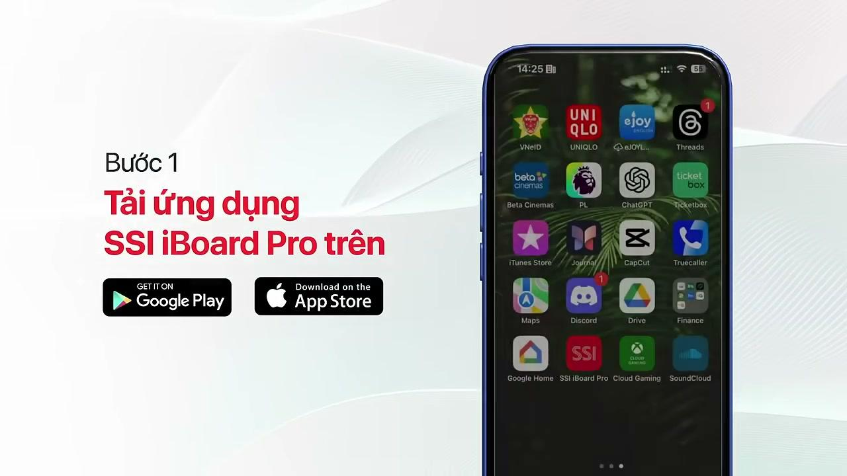
YOUTUBE (NGOÀI GOOGLE ADS APP) · VIDEO ĐÃ LƯU
SSI | Hướng dẫn mở tài khoản
Tải app → thông tin/OTP → xác thực → hoàn tất
CÁCH THỂ HIỆN
Quay/minh họa giao diện app với các bước đánh số và chữ hướng dẫn; đây là mẫu quy trình thao tác cụ thể.
NHẬN ĐỊNH
Không mang nhãn Play trong bản ghi. Dùng tham khảo cách làm content; không cộng vào số liệu Google Ads (app).
36.9 giây · 16:9 (ngang) · bấm vào video để phát
Xem quảng cáo gốc →
Quảng cáo đối thủ chứng khoán · Snapshot 29/10/2026
← Mục lục
57

Slide 58

YOUTUBE (NGOÀI GOOGLE ADS APP) · VIDEO ĐÃ LƯU
Vietcap | Demo lợi ích Vietcap IQ
Khó khăn đọc dữ liệu → công cụ → các tính năng
CÁCH THỂ HIỆN
Người thật kết hợp overlay dữ liệu và giao diện, giới thiệu bộ lọc, dữ liệu và nhận định.
NHẬN ĐỊNH
Video này thuộc YouTube ngoài App. Không dùng nó để thay thế nội dung video App Vietcap đang thiếu ID.
38.7 giây · 16:9 (ngang) · bấm vào video để phát
Xem quảng cáo gốc →
Quảng cáo đối thủ chứng khoán · Snapshot 29/10/2026
← Mục lục
58

Slide 59
06
Từ quảng cáo đến trang đích
Ảnh chụp lịch sử của trang sau cú click, đặt cạnh quảng cáo dẫn tới trang đó.
Quảng cáo đối thủ chứng khoán · Snapshot 29/10/2026
← Mục lục
59

Slide 60
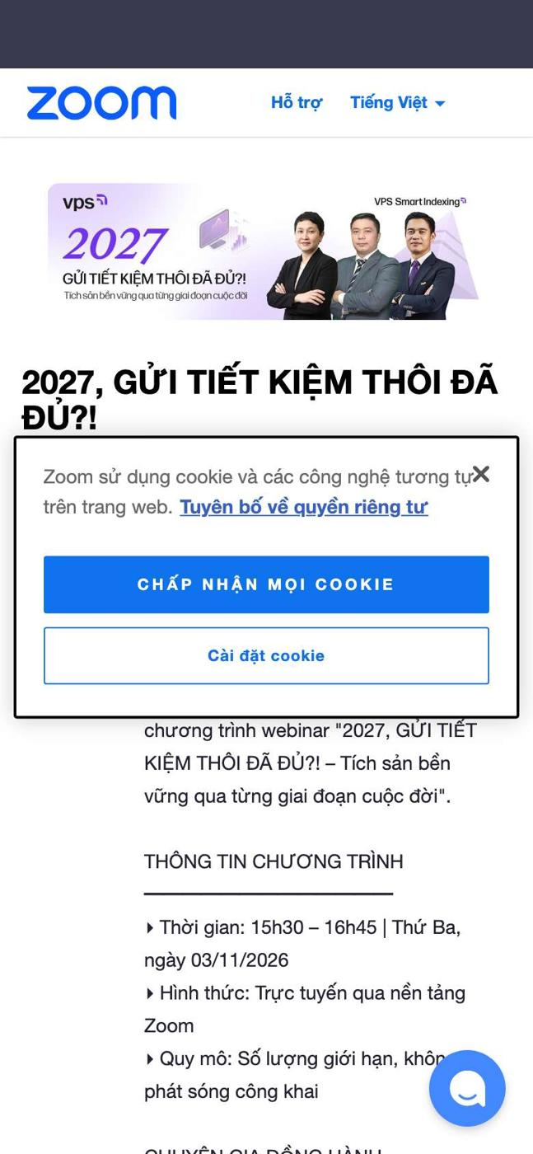
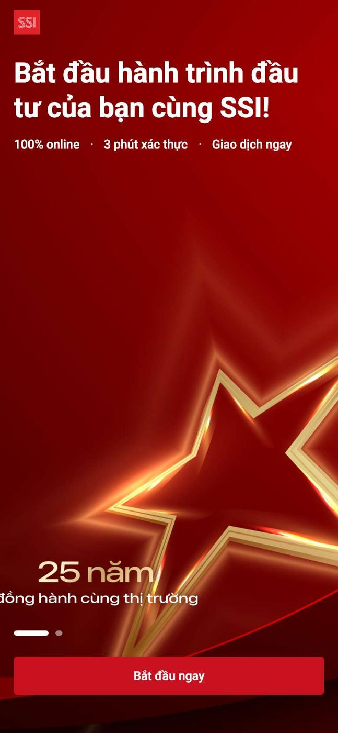

FACEBOOK ADS · ĐIỂM ĐẾN
Từ quảng cáo đến trang đích: bằng chứng đã lưu
VPS
SSI
VNDirect
Đăng ký hội thảo trực tuyến - Zoom
Mở tài khoản chứng khoán SSI trực tuyến | Có ngay trong 3 phút
Giới thiệu DTRADE - Sáng Tạo Giao Diện Đầu Tư Cùng VNDIRECT
Quảng cáo đối thủ chứng khoán · Snapshot 29/10/2026
← Mục lục
60

Slide 61



FACEBOOK ADS · ĐIỂM ĐẾN
Từ quảng cáo đến trang đích: bằng chứng đã lưu
KIS
VPBankS
LPS
CHÀO BẠN MỚI iKIS – MỞ MỚI, GIAO DỊCH, GIỚI THIỆU NHẬN NGAY 100.000Đ
Mở tài khoản chứng khoán VPBankS trực tuyến cực nhanh
Loop by LPS - Ứng dụng trên Google Play
Quảng cáo đối thủ chứng khoán · Snapshot 29/10/2026
← Mục lục
61

Slide 62
KẾT LUẬN
Nội dung theo từng tầng phễu
01
02
03
Đầu phễu · Kiến thức
Giữa phễu · Tính năng
Đáy phễu · Ưu đãi
Câu hỏi của người mới → lời giải/chuyên gia → theo dõi trang, xem tiếp. Top 10 ít làm: cơ hội để chiếm chỗ trong tâm trí trước khi họ chọn app.
Một nhu cầu cụ thể → demo giao diện/lợi ích → trang sản phẩm. Giúp khác biệt khi ai cũng tặng quà.
Quà, phí, margin → điều kiện rõ → cài app/mở tài khoản. Đông đối thủ nhất: phải hơn về mức quà hoặc độ rõ ràng.
Đây là mẫu triển khai quan sát được. Cần thử và đo chuyển đổi để biết cách nào hiệu quả.
Quảng cáo đối thủ chứng khoán · Snapshot 29/10/2026
← Mục lục
62

Slide 63
PHỤ LỤC
Nguồn, phạm vi và giới hạn
Phạm vi
25 công ty · 844 quảng cáo Facebook Ads · 195 quảng cáo Google Ads (app). Phân tích sâu: Top 10 có quảng cáo và 6 công ty ngoài Top 10.
Mốc tham chiếu
29/10/2026 14:29, giờ Việt Nam. “Còn chạy”: lần hiển thị cuối cách mốc dưới 3 ngày.
Google Ads
1569 quảng cáo mọi định dạng (Google Ads Transparency Center); 195 video có nhãn Google Play = Google Ads (app).
Phễu
Suy ra từ nút CTA và trang đích của từng quảng cáo Facebook Ads, đếm theo mẫu thiết kế.
Loại trừ
4 gói Facebook Ads DCO chưa xác minh nguồn. Không có ngân sách, impressions, CPA hoặc chuyển đổi.
Hình ảnh
Creative gốc tải lại từ Meta Ad Library; video lấy khung hình ở 30% thời lượng. PowerPoint chứa video nhúng.
Quảng cáo đối thủ chứng khoán · Snapshot 29/10/2026
← Mục lục
63

